Slide 1
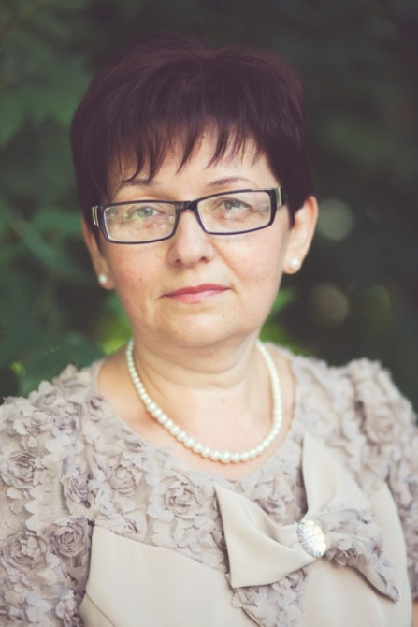
Министерство образования РМ Портфолио Сысуевой Натальи Павловны, воспитателя МДОУ «Детский сад №22 комбинированного вида» г.о.Саранск
Профессиональное образование: среднее специальное, Зубово-Полянское педагогическое училище, 1978 г.; высшее, МГПИ им. М.Е.Евсевьева, 1983г.
Специальность: «Дошкольное воспитание»; «Русский язык и литература»
Квалификация: воспитатель детского сада; учитель русского языка и литературы
Дипломы: серия Р №828100, выдан 01.06.1978; серия КВ №388425, выдан 12.06.1983
Общий стаж работы: 44 года
Стаж педагогической работы: 41 год
Наличие квалификационной категории: высшая, 30.12.2014г.

Slide 2
Представление инновационного педагогического опыта на сайте МДОУ «Детский сад №22 комбинированного вида»
http://ds22sar.schoolrm.ru/sveden/employees/11136/180486/

Slide 3
1. Участие в инновационной (экспериментальной ) деятельности

Slide 4
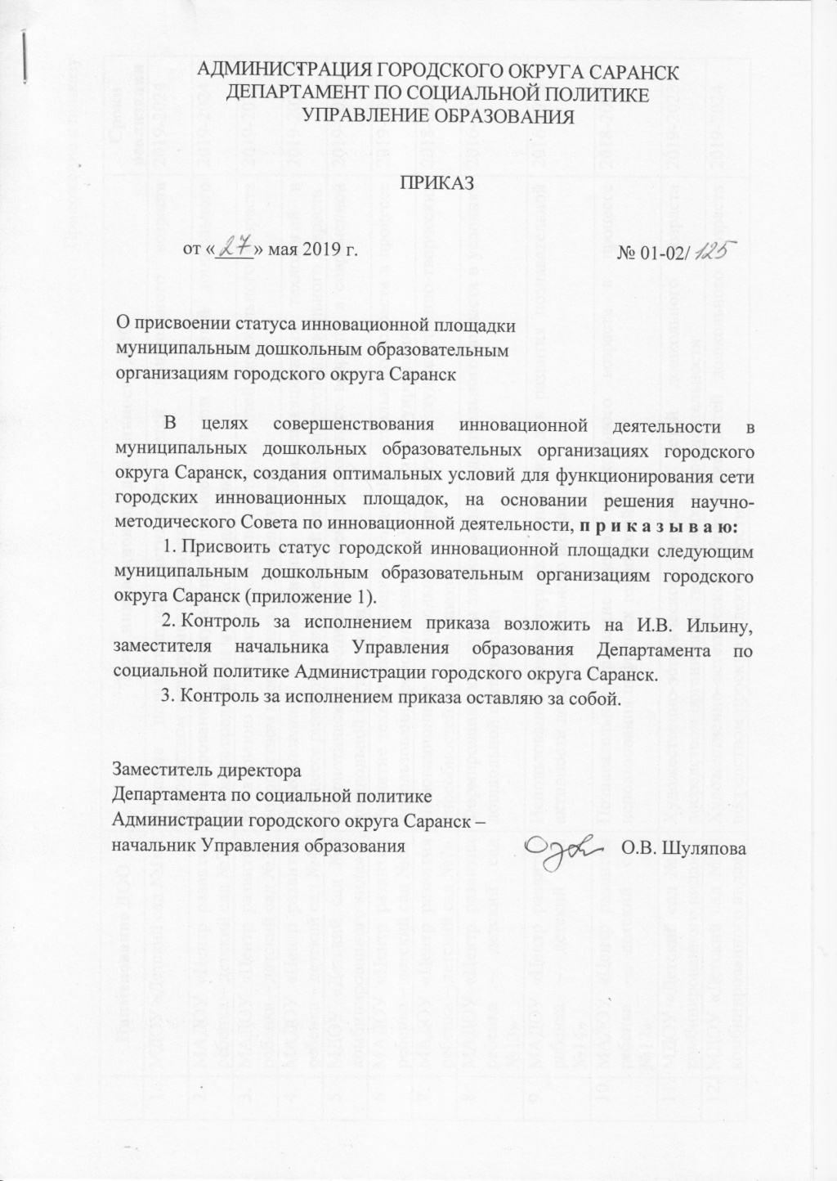

Slide 5
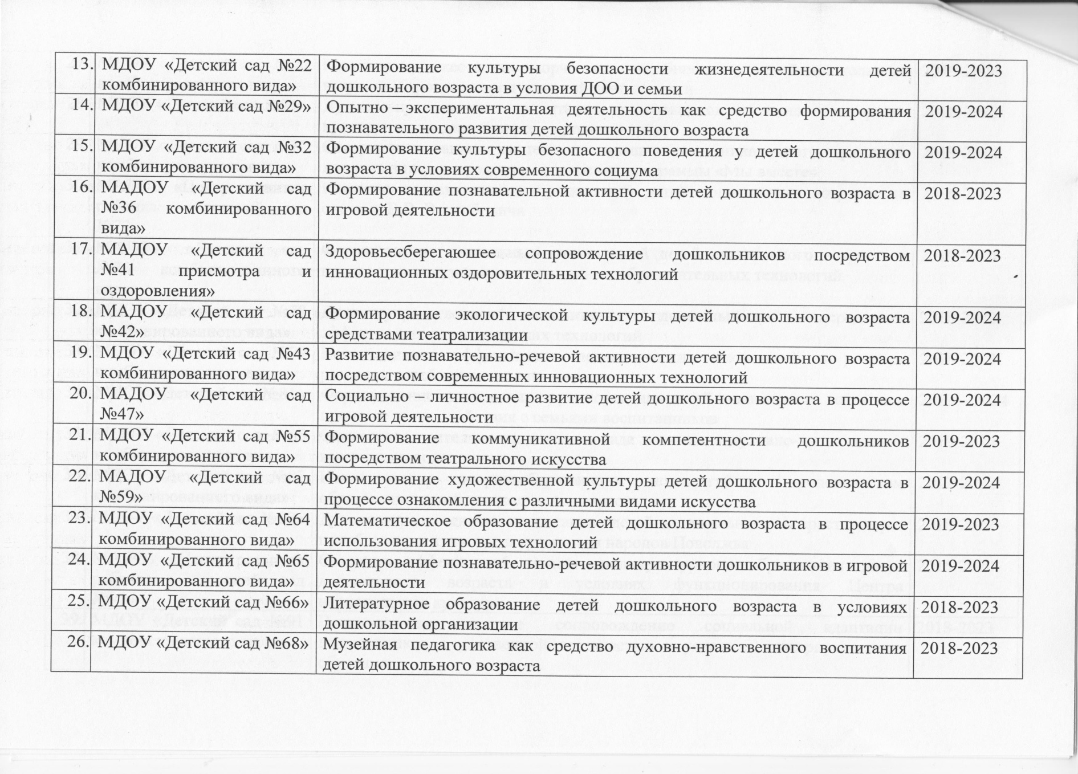

Slide 6
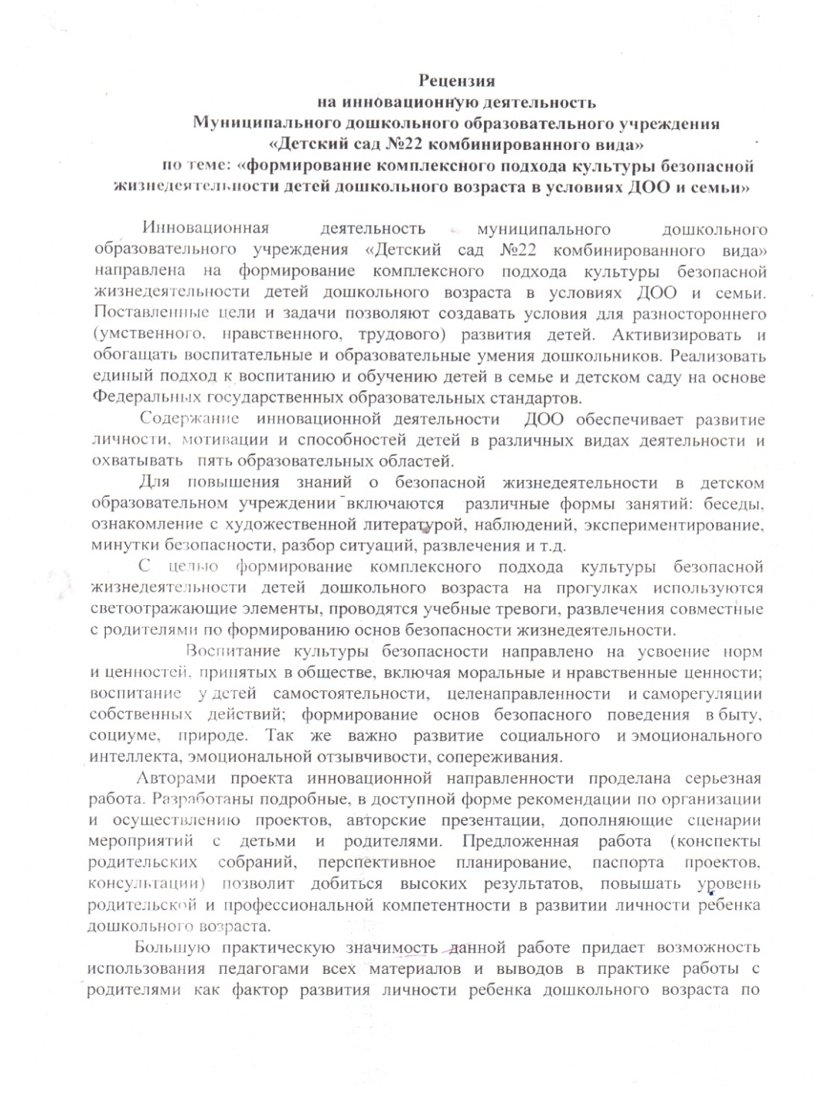
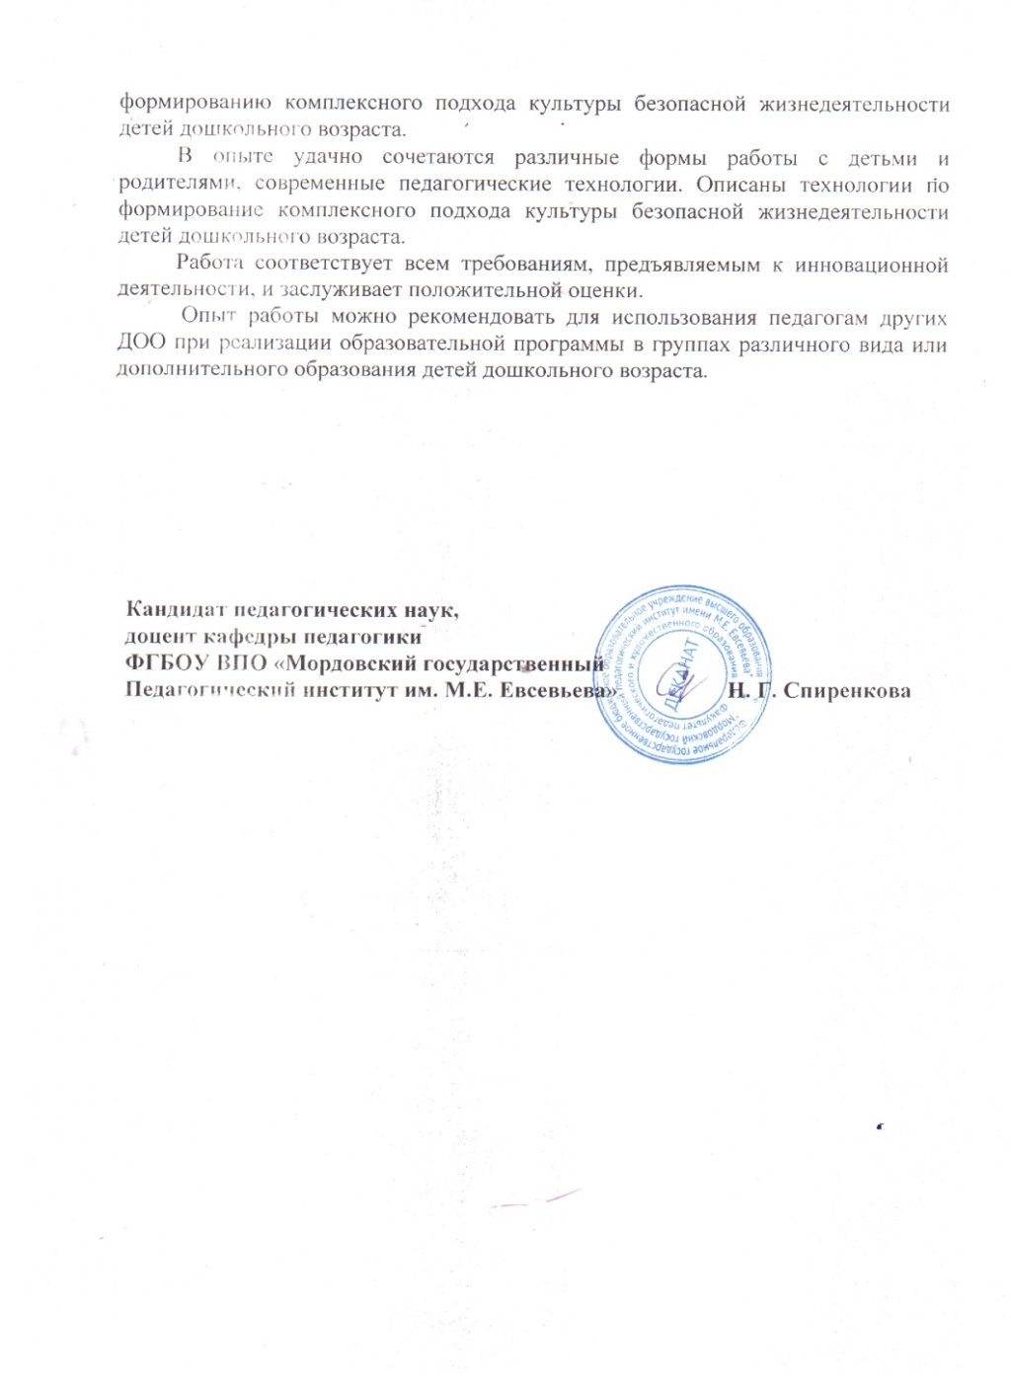

Slide 7
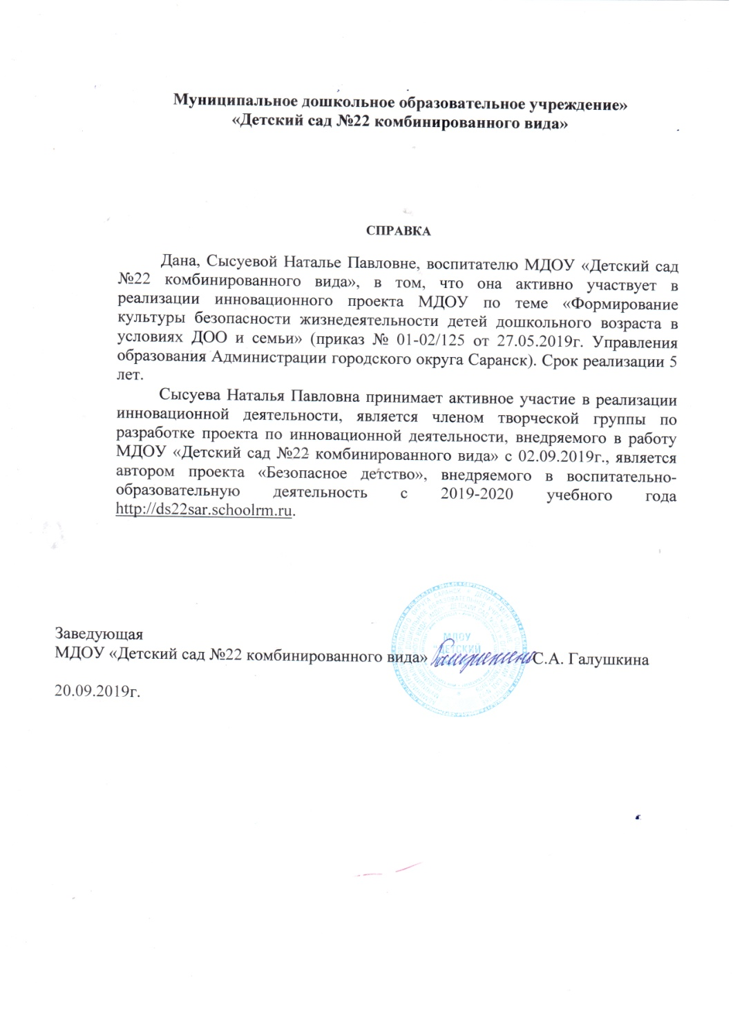
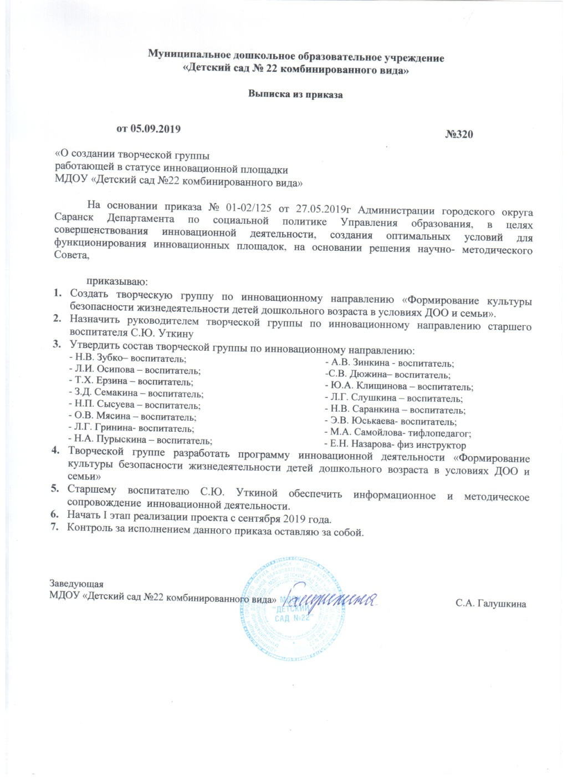

Slide 8
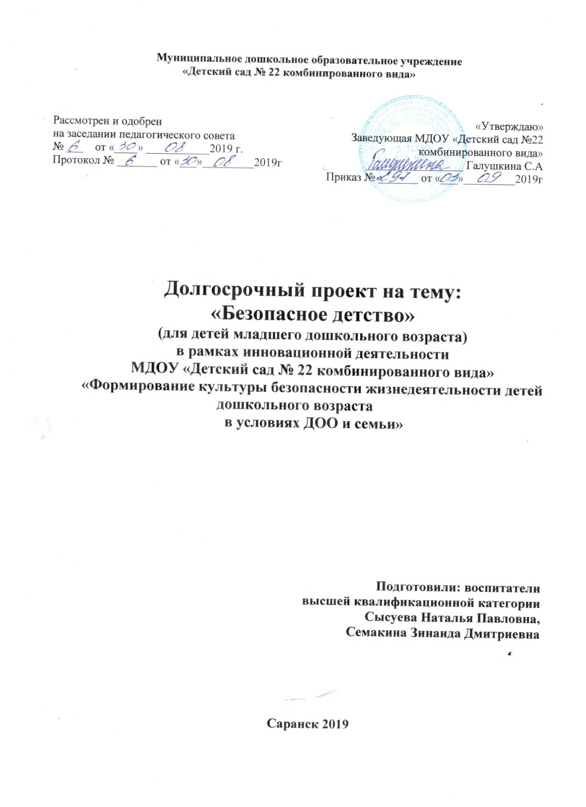

Slide 9
2. Наставничество

Slide 10
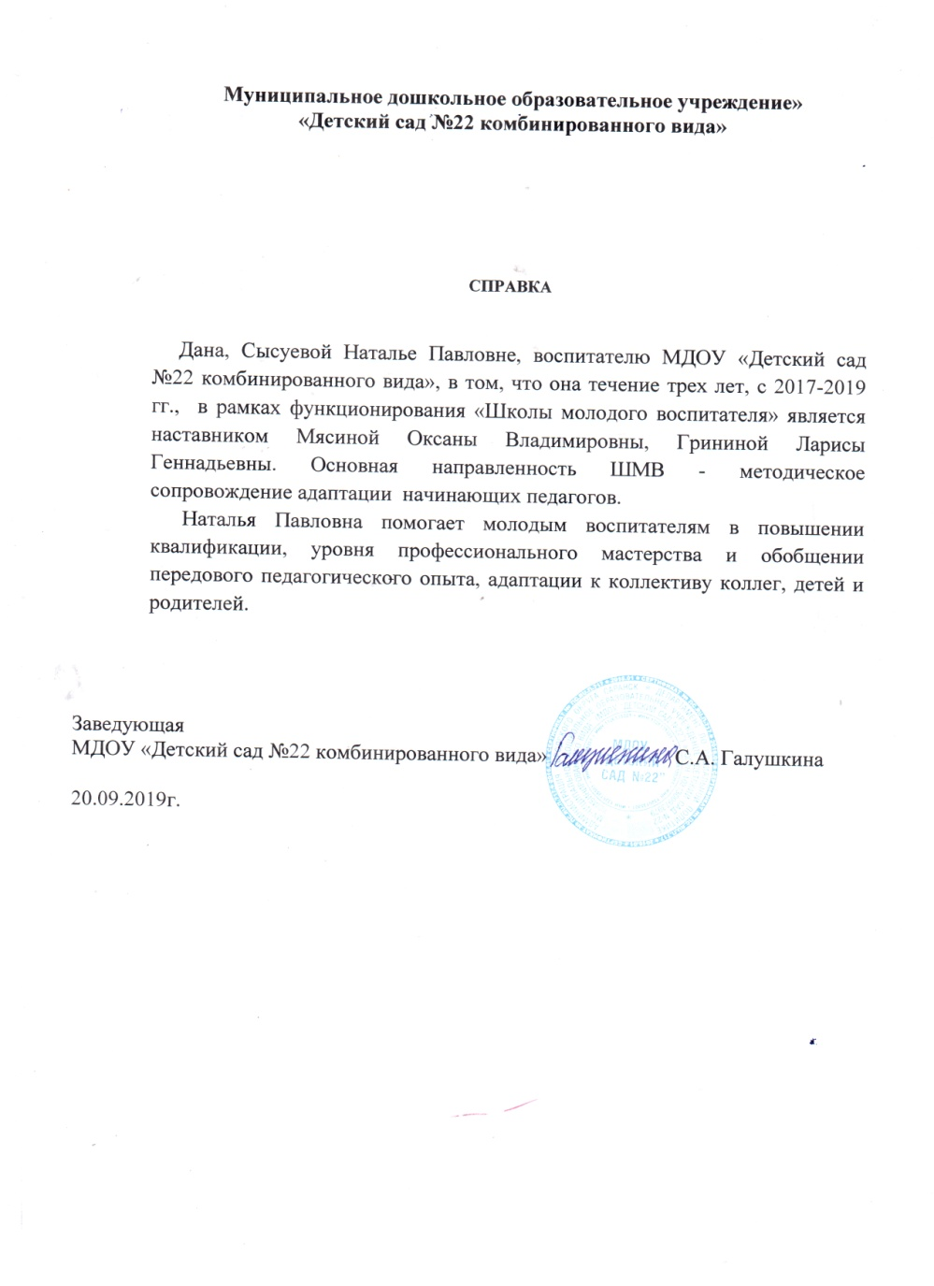
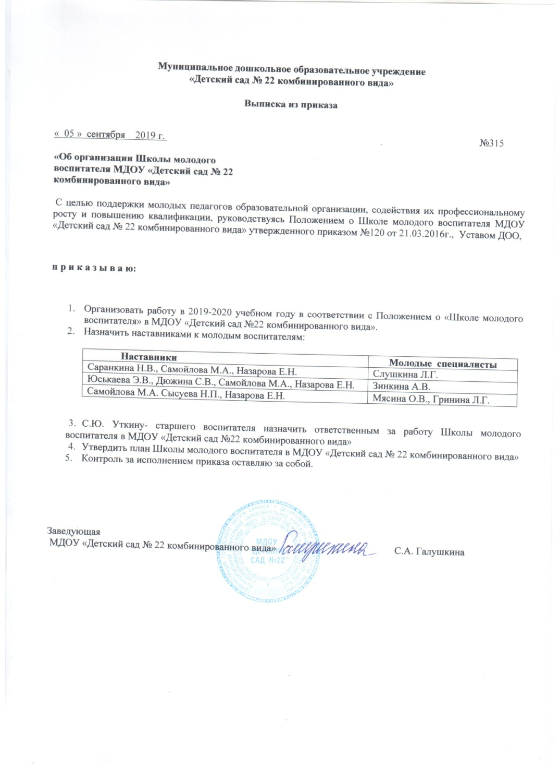

Slide 11
3. Наличие публикаций, включая интернет-публикации

Slide 12
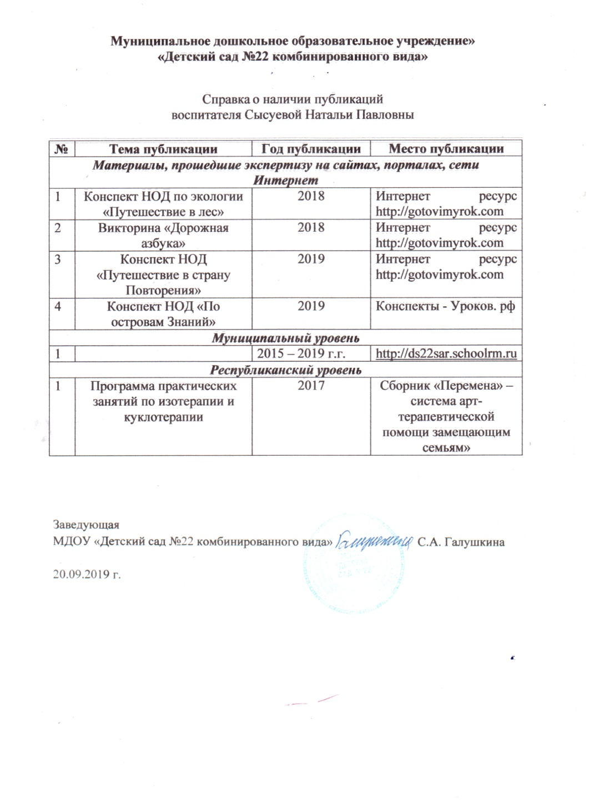

Slide 13
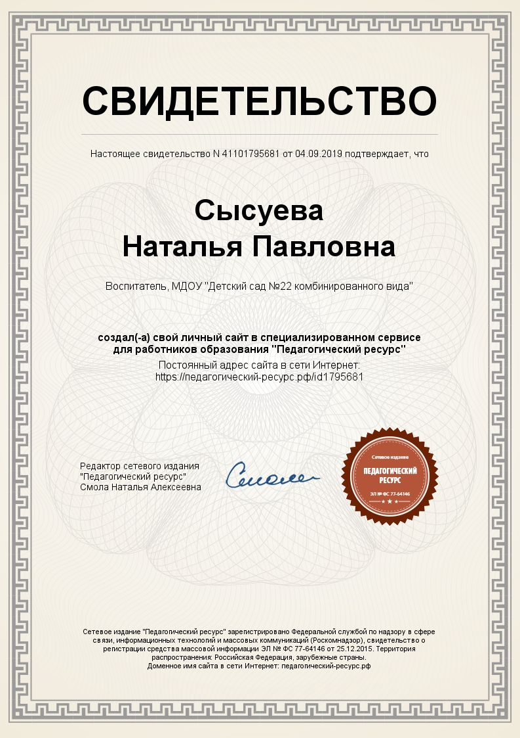

Slide 14
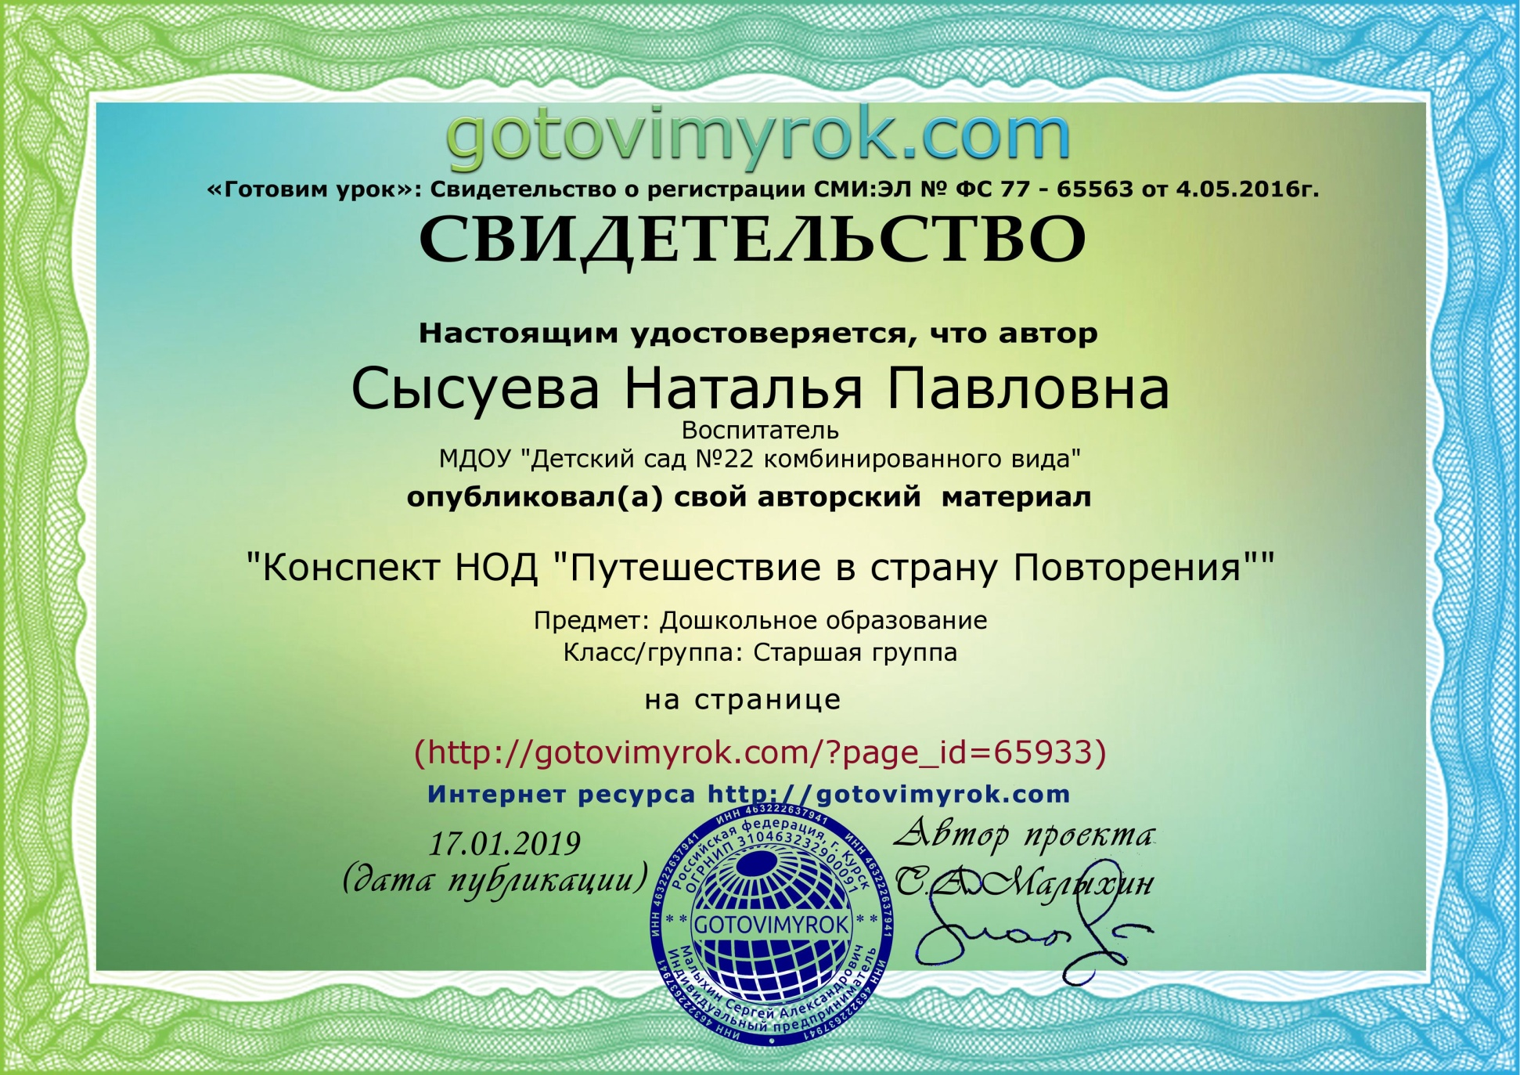

Slide 17
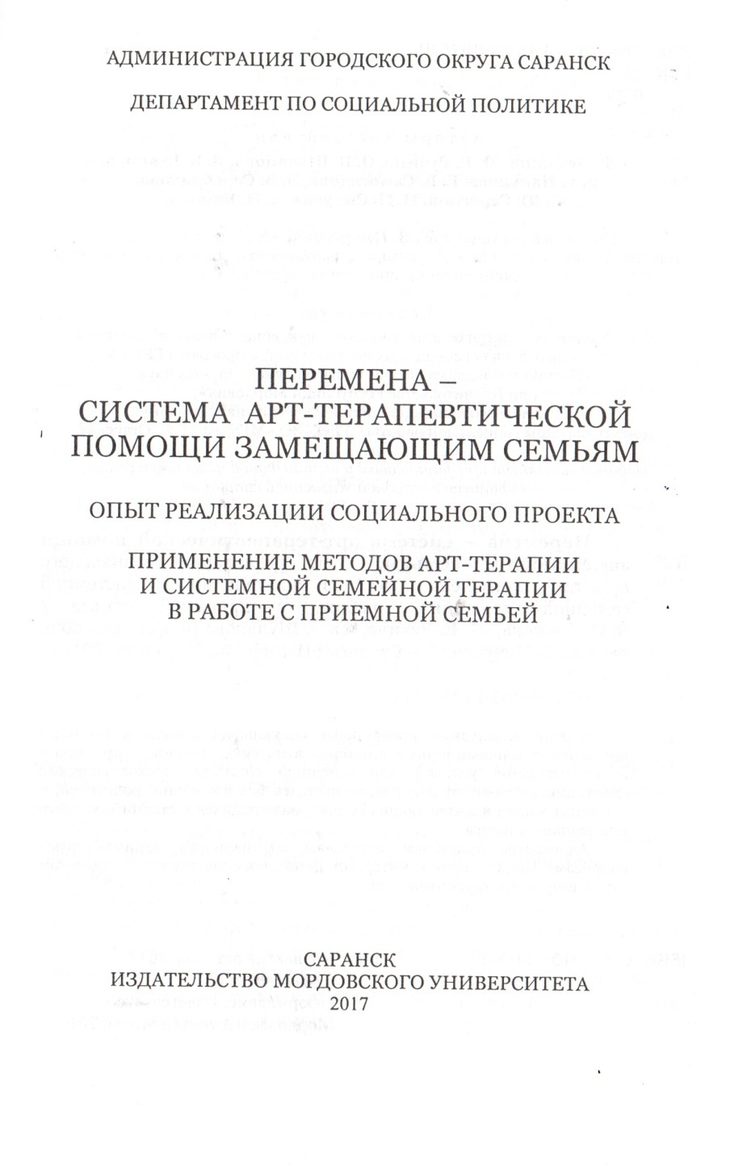

Slide 18
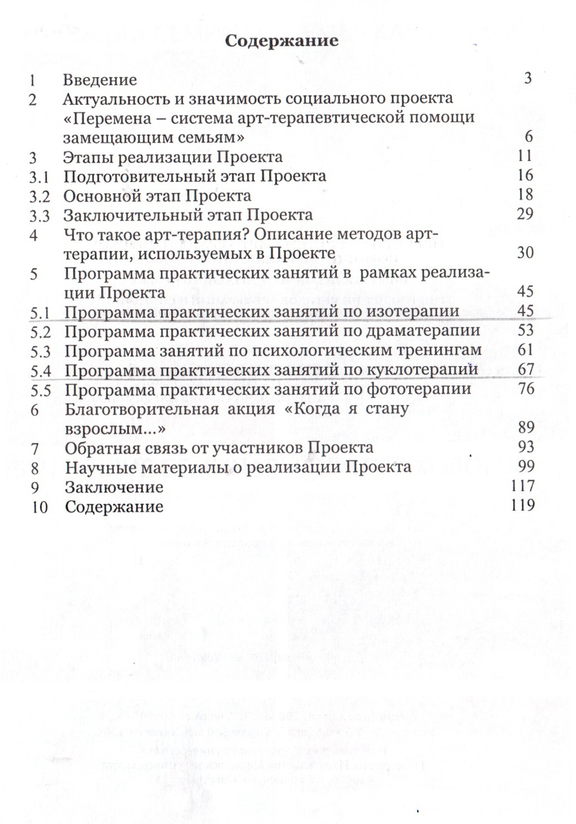
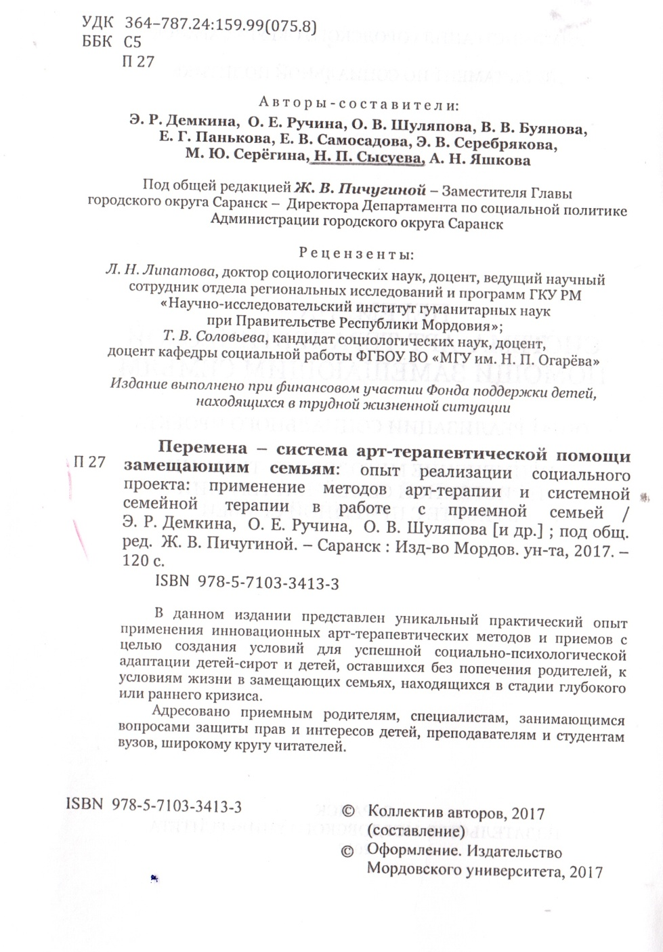

Slide 19
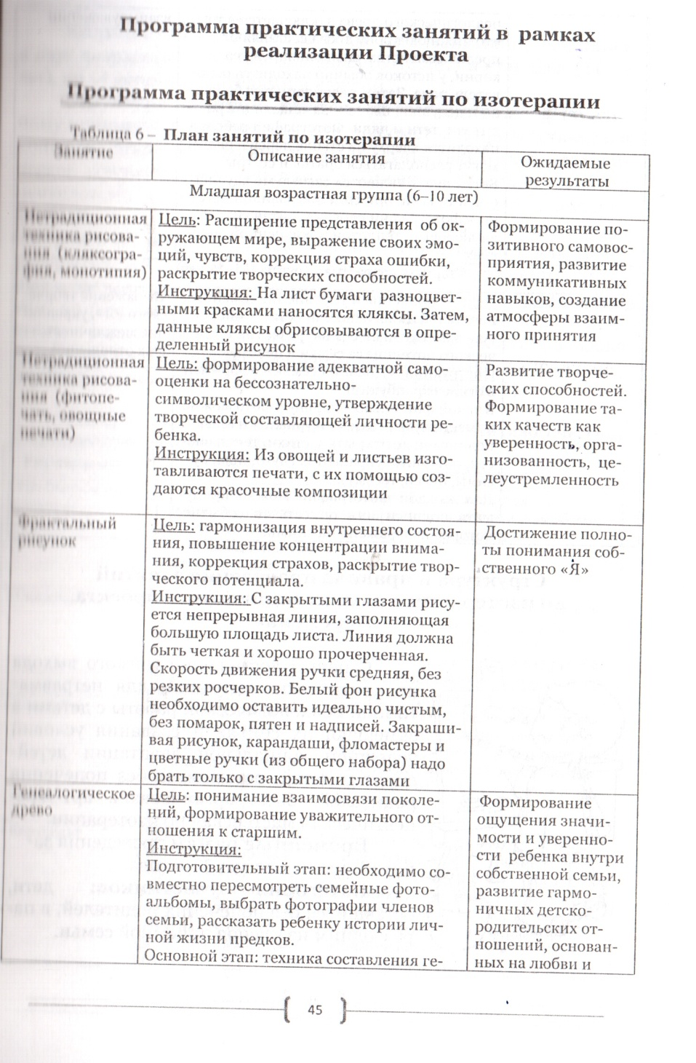
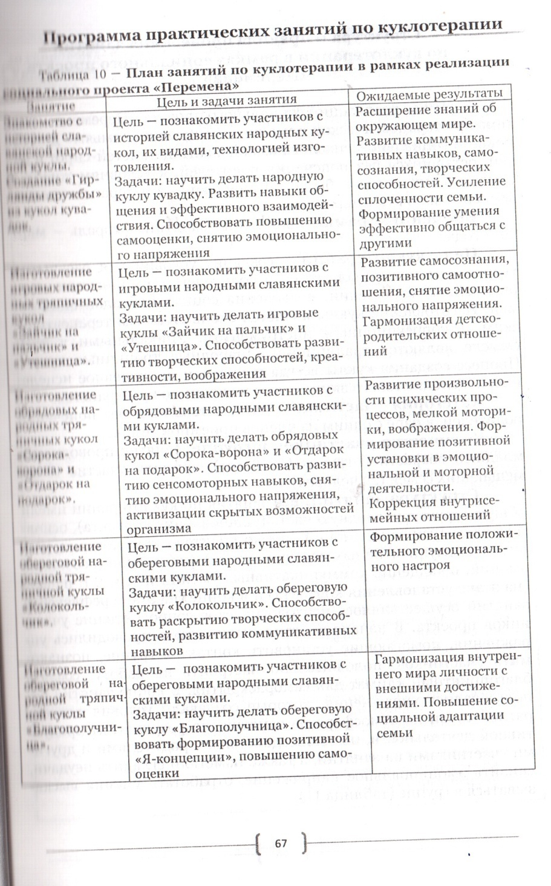

Slide 20
4. Результаты участия воспитанников в конкурсах, выставках, турнирах,соревнованиях, акциях, фестивалях

Slide 21
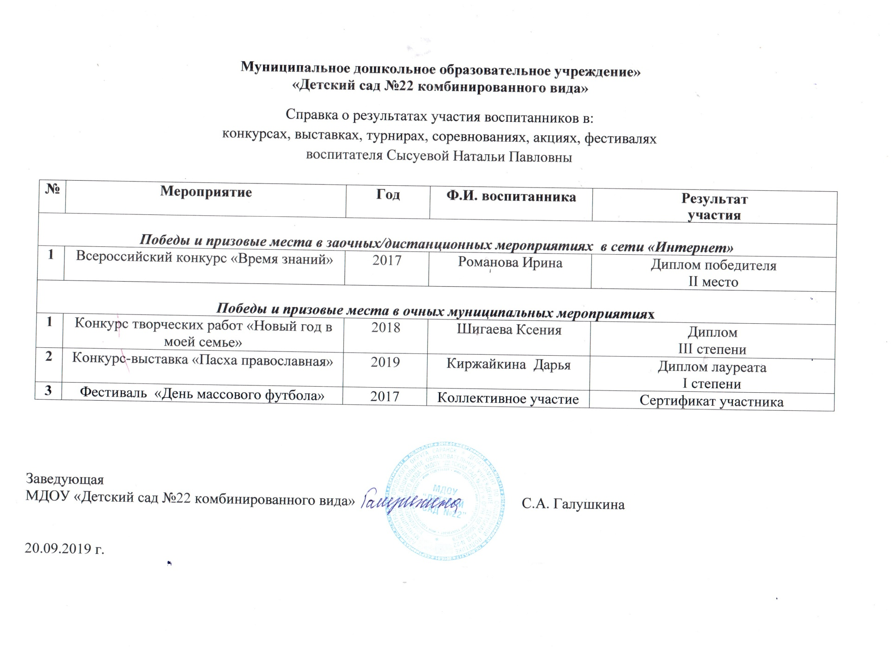

Slide 22
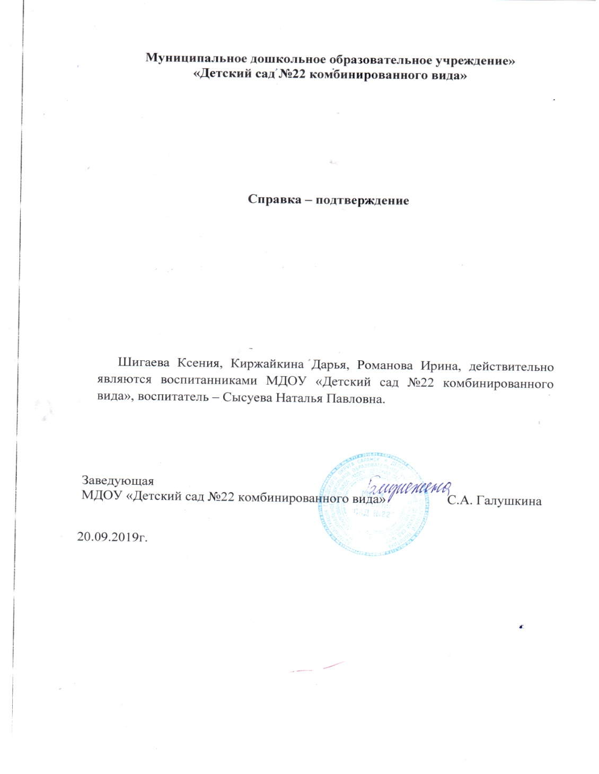

Slide 23
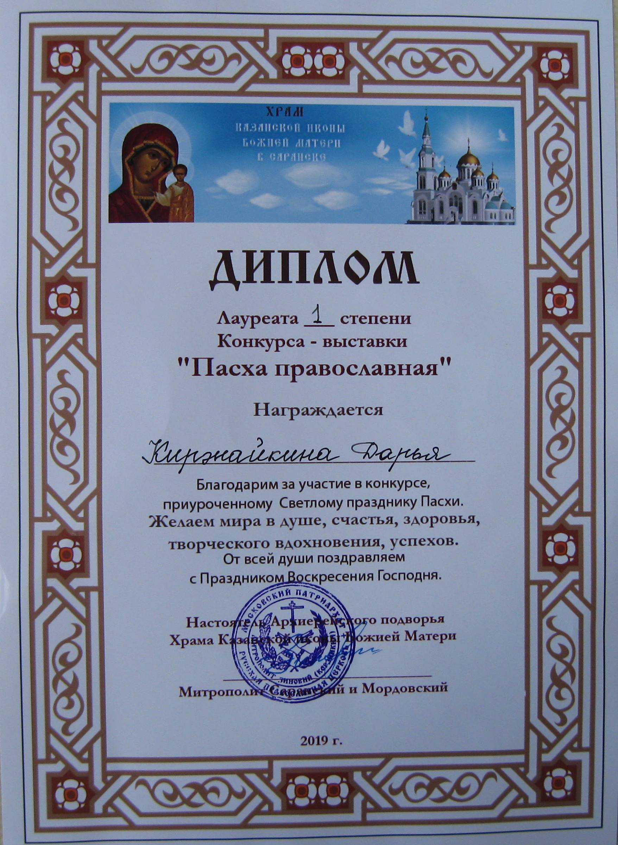
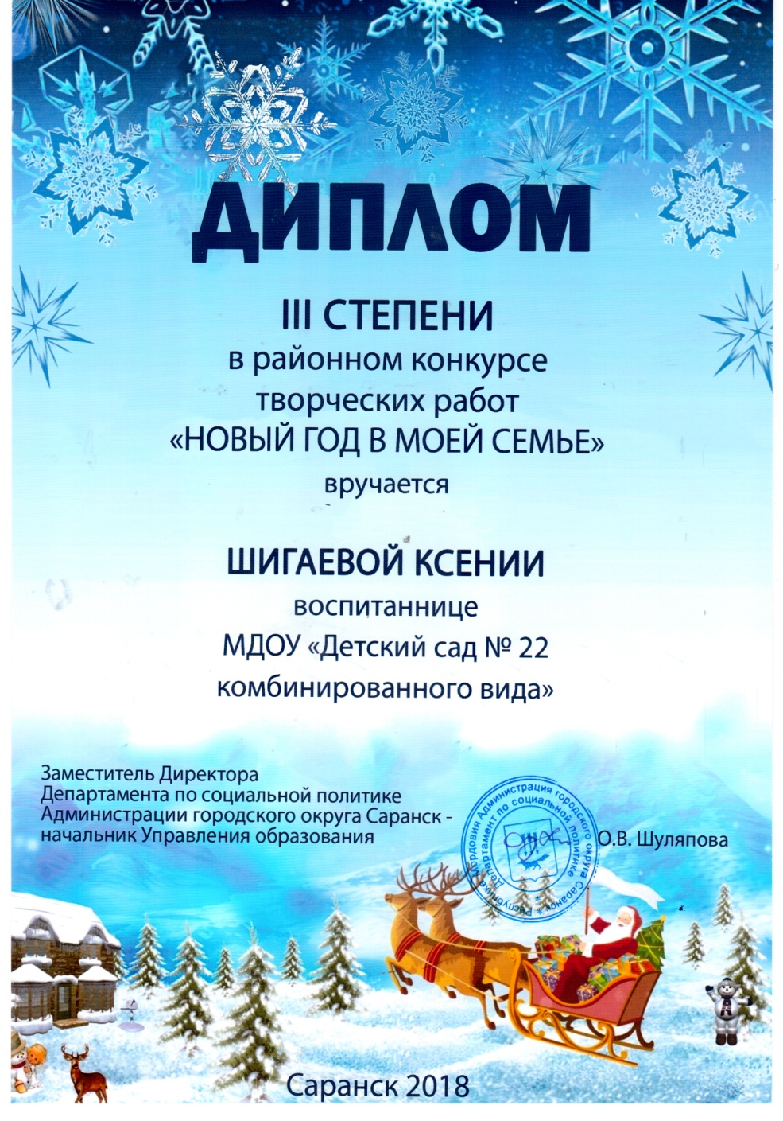

Slide 24
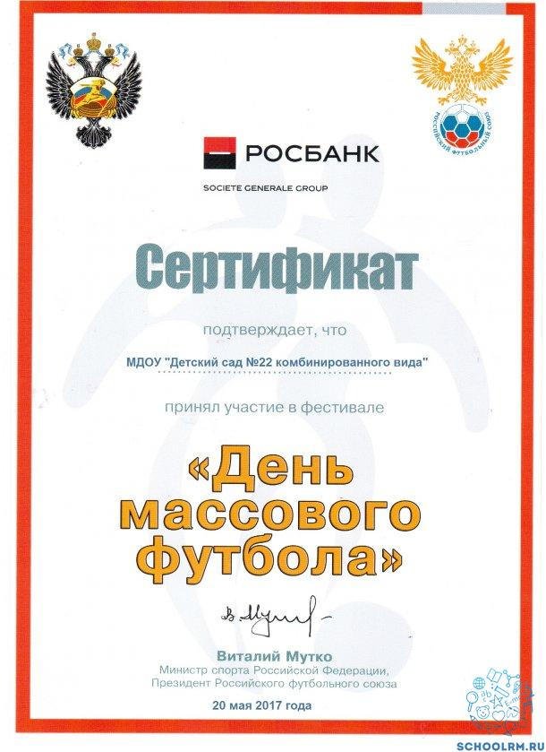

Slide 25
5. Наличие авторских программ, методических пособий

Slide 26
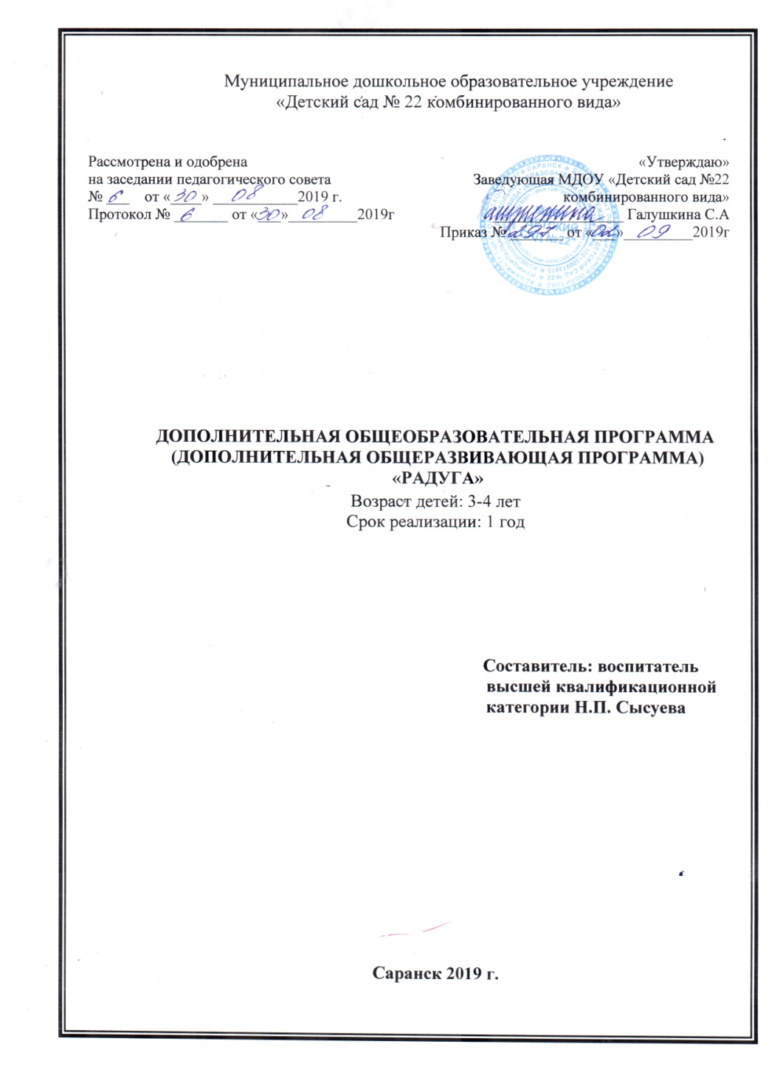

Slide 27
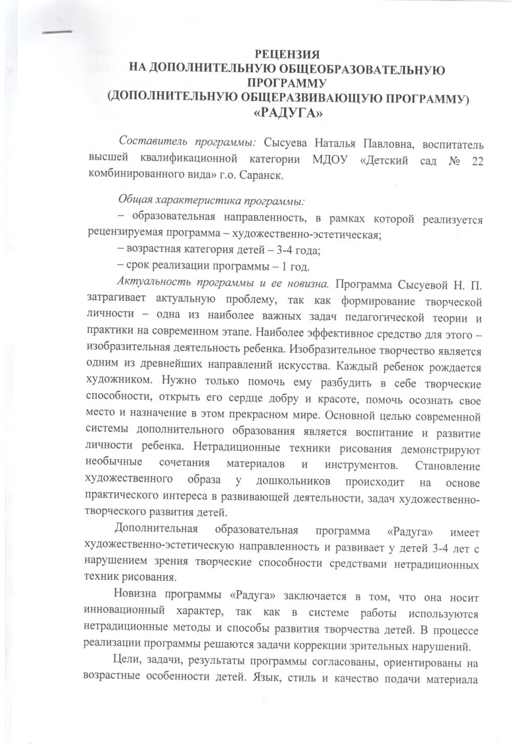
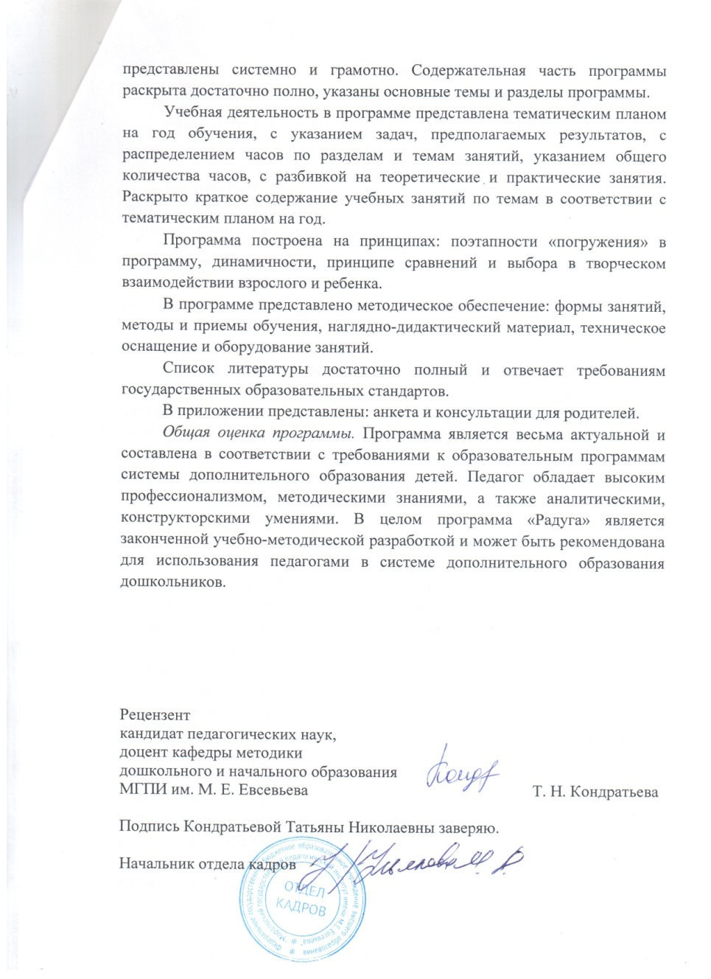

Slide 28
6. Выступления на заседаниях методических советов, научно-практических конференциях, семинарах, секциях, форумах, радиопередачах

Slide 29
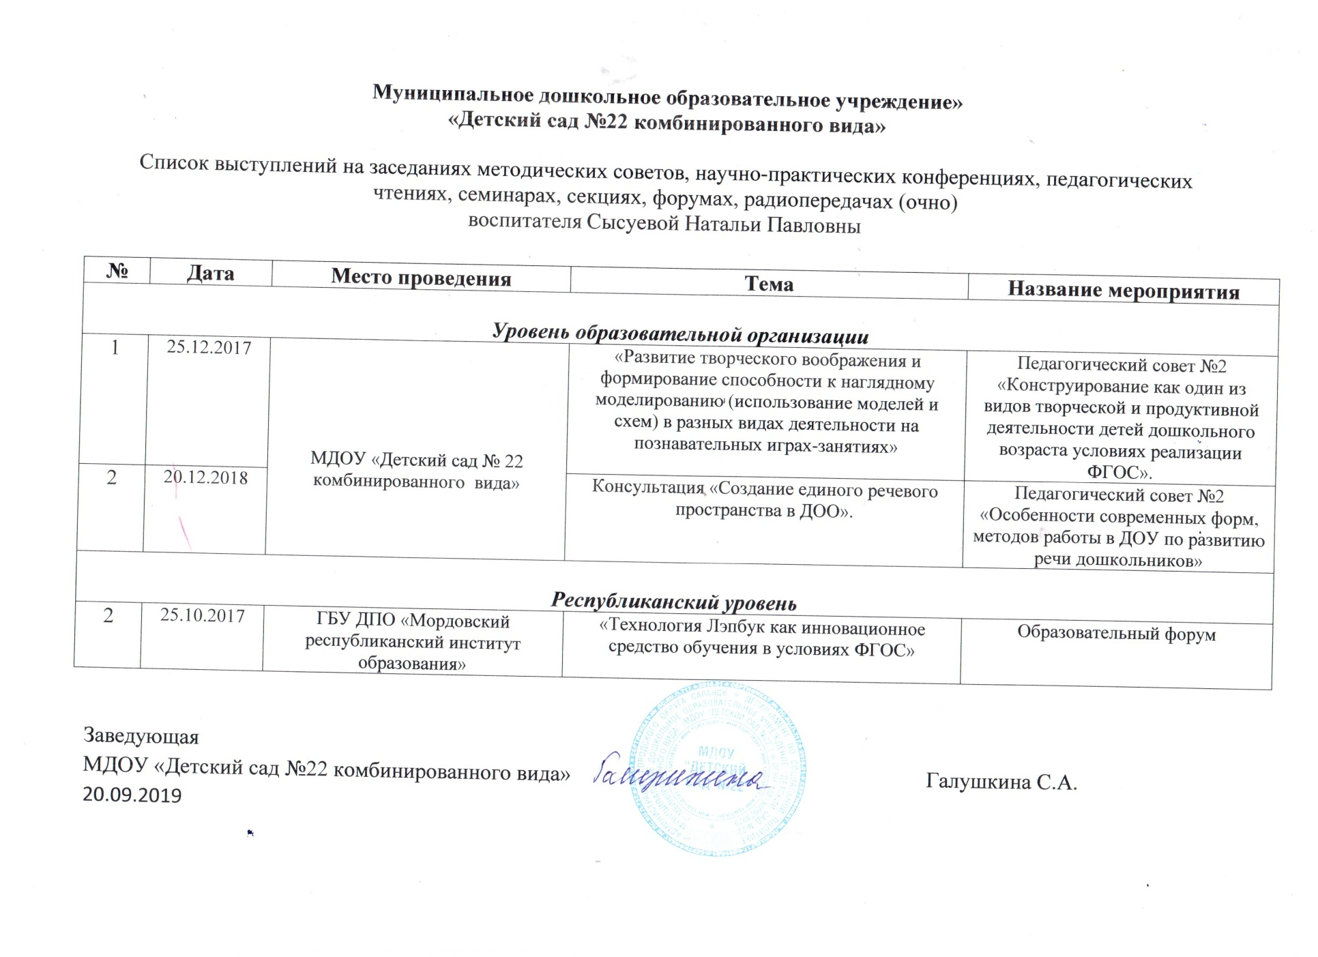

Slide 30
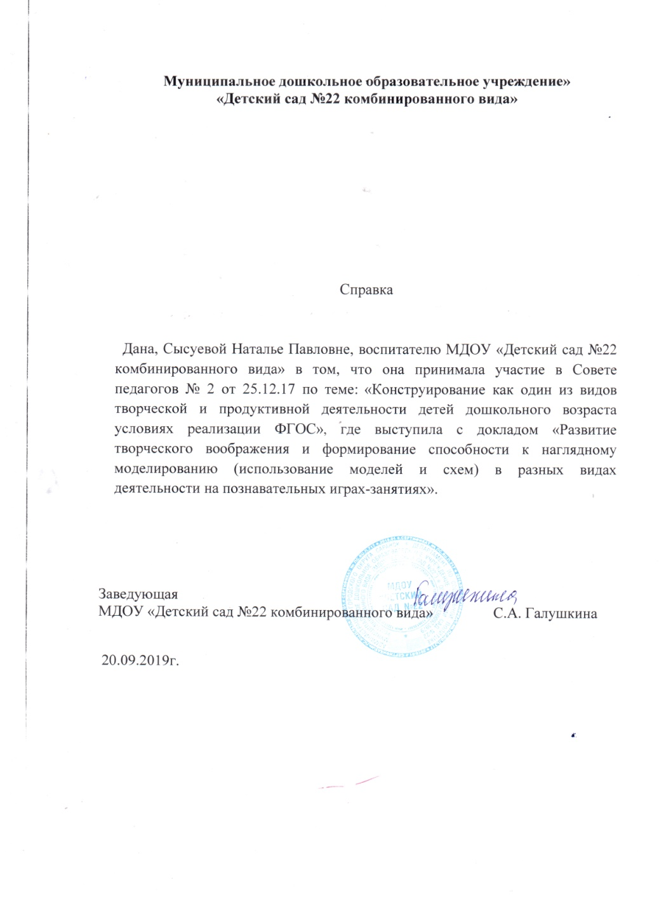
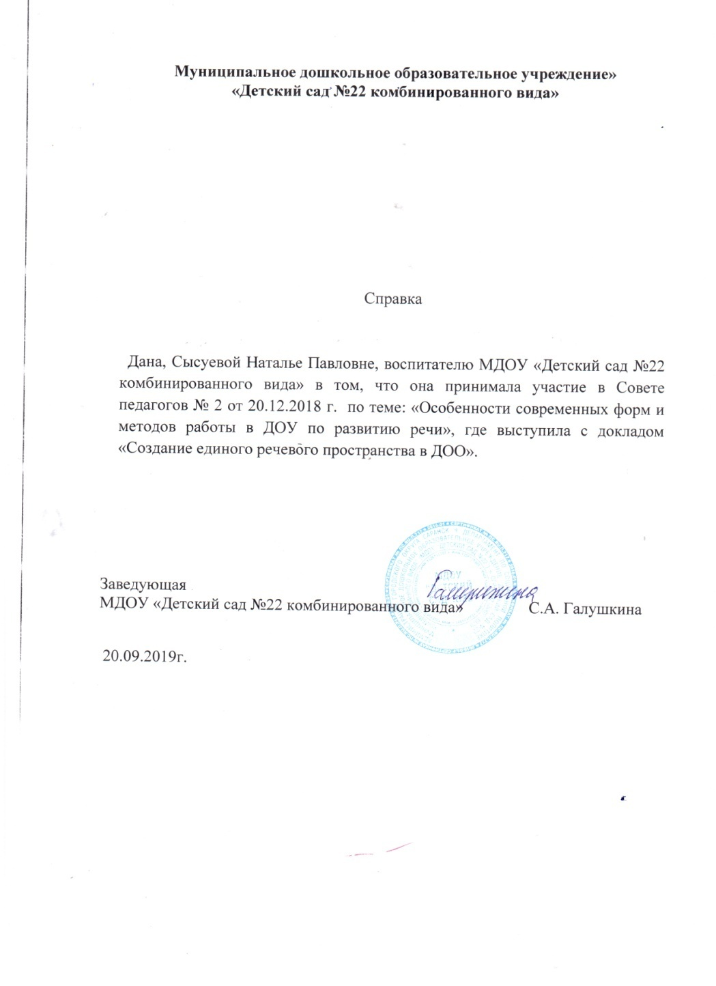

Slide 31
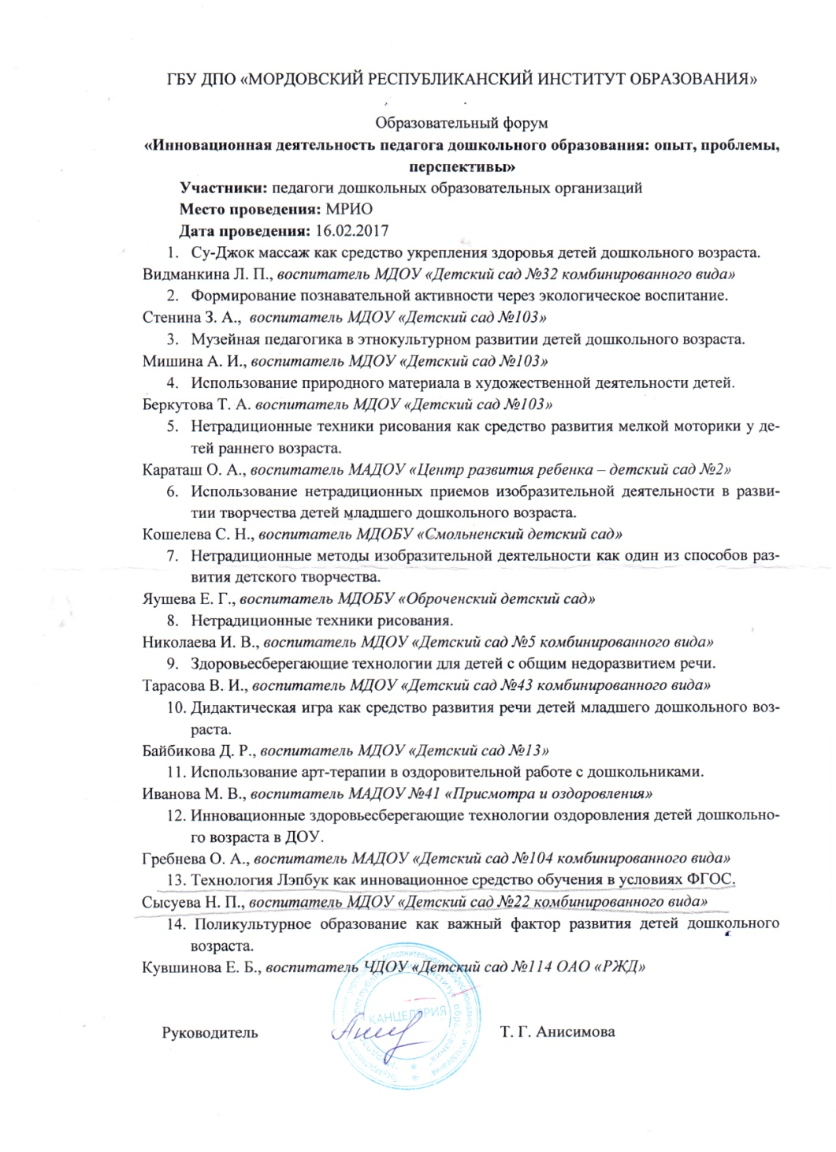

Slide 32
7. Проведение открытых занятий, мастер-классов, мероприятий

Slide 33
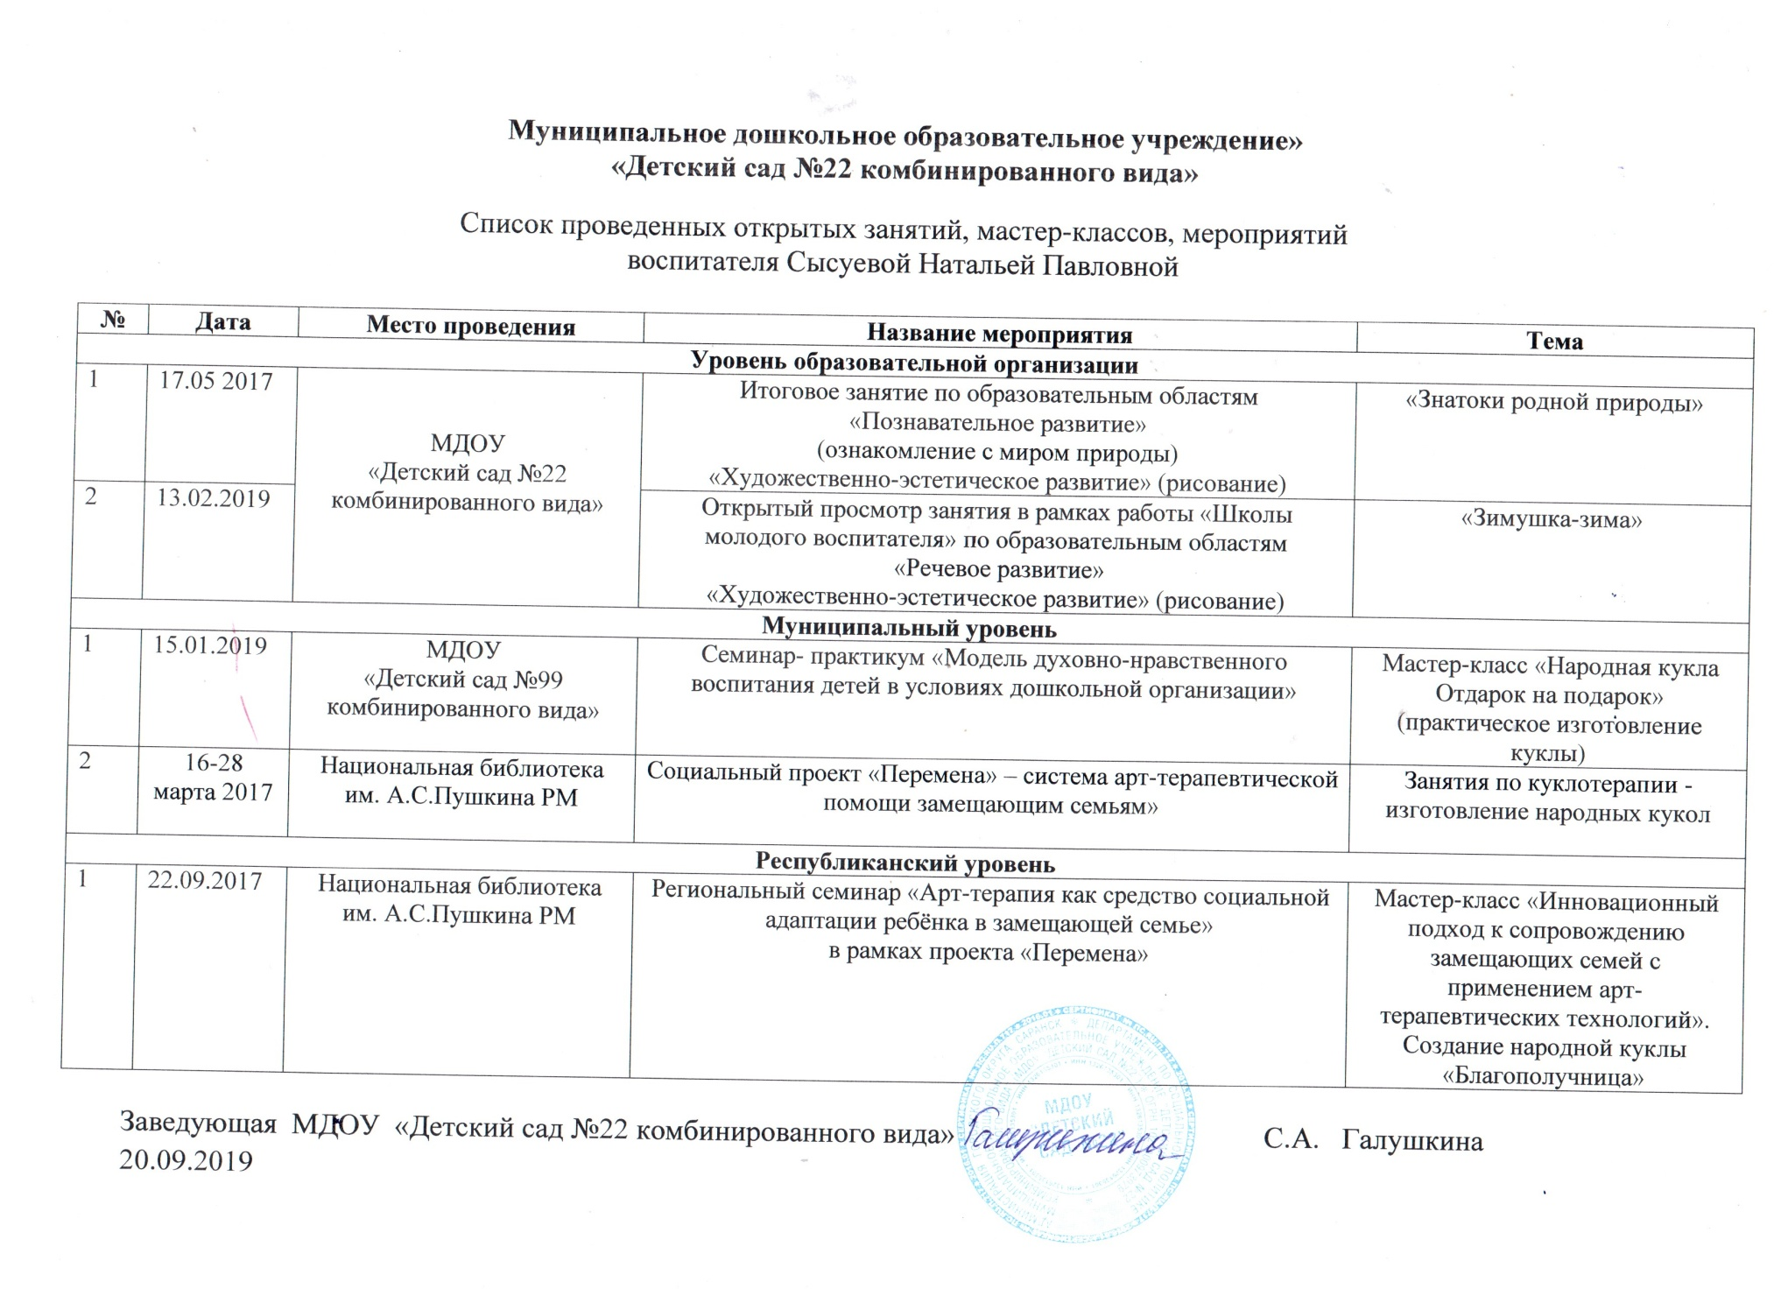

Slide 34
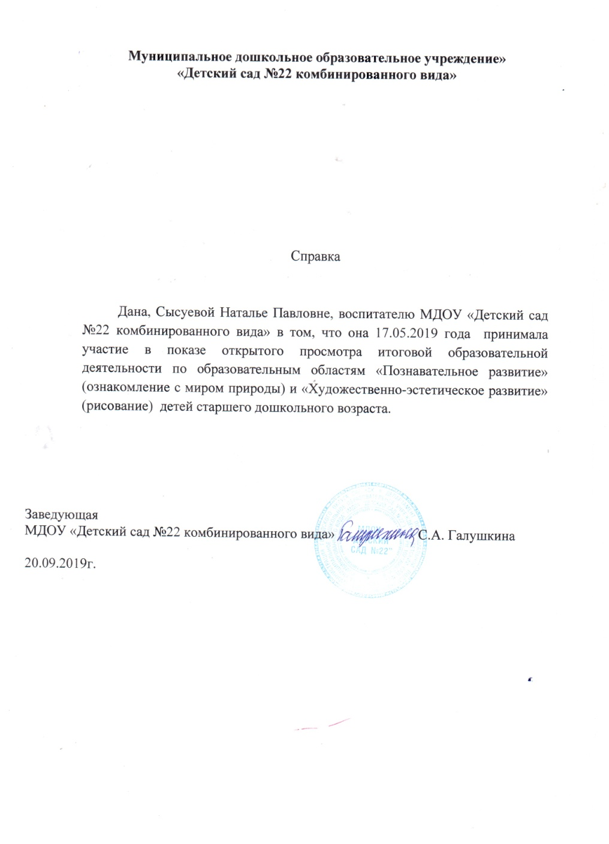
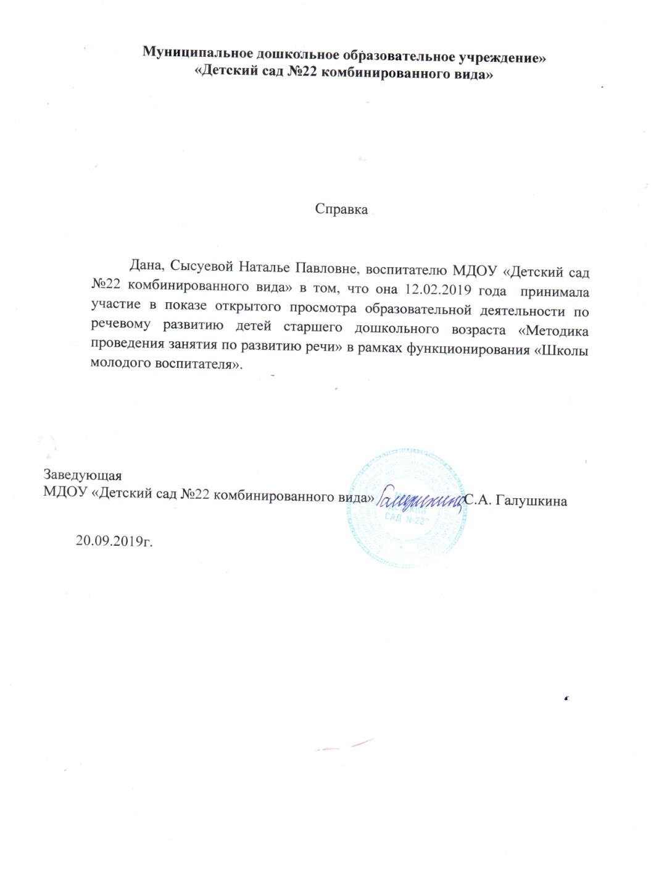

Slide 36
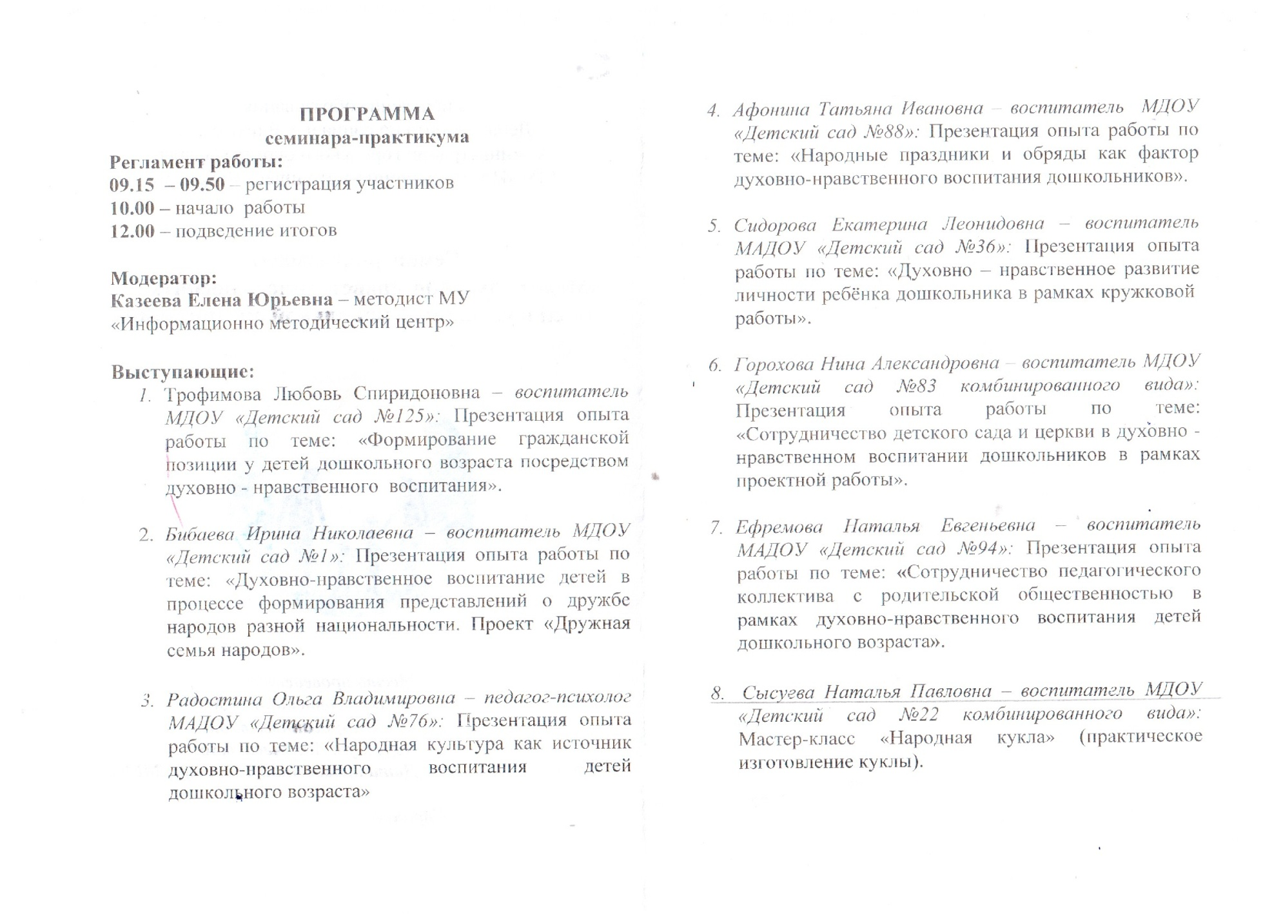

Slide 37
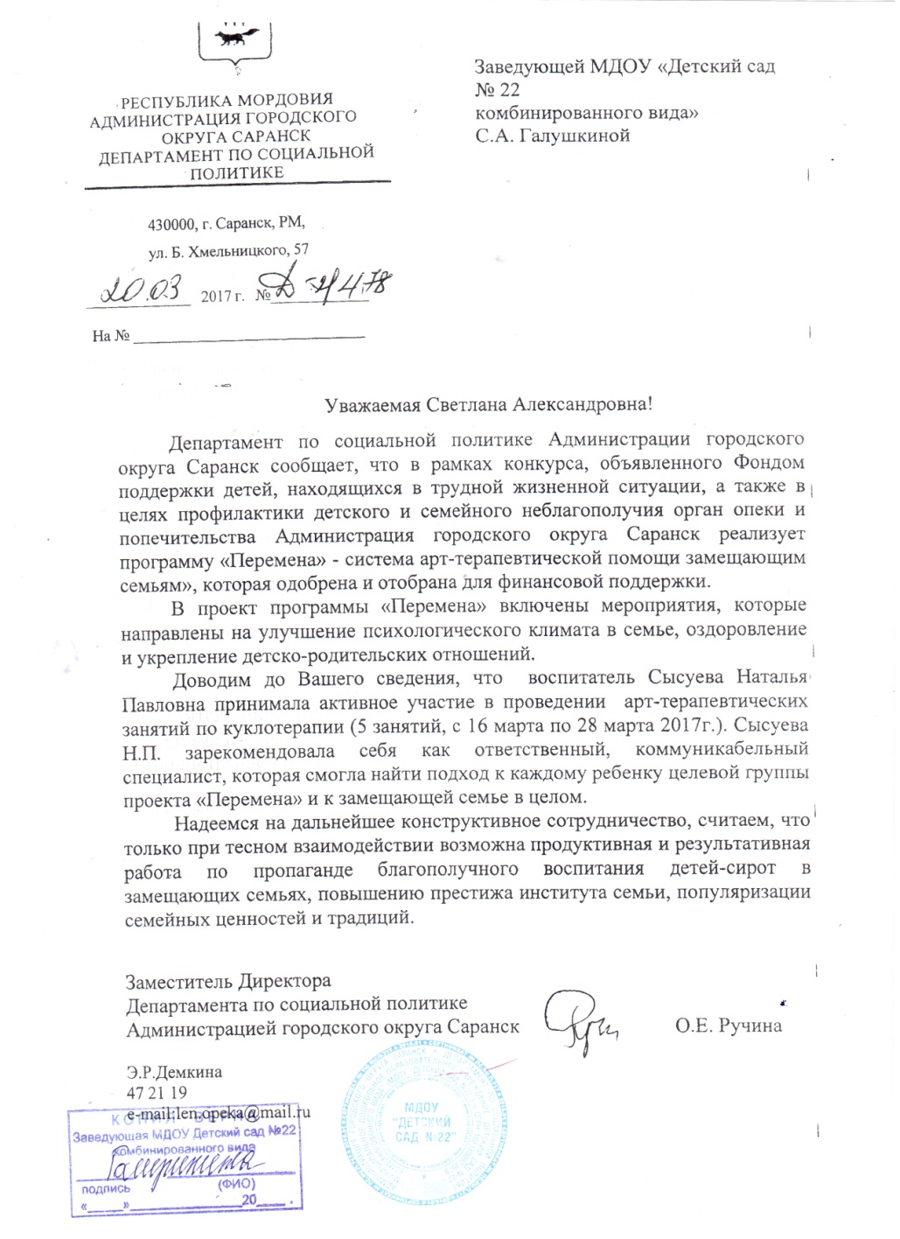
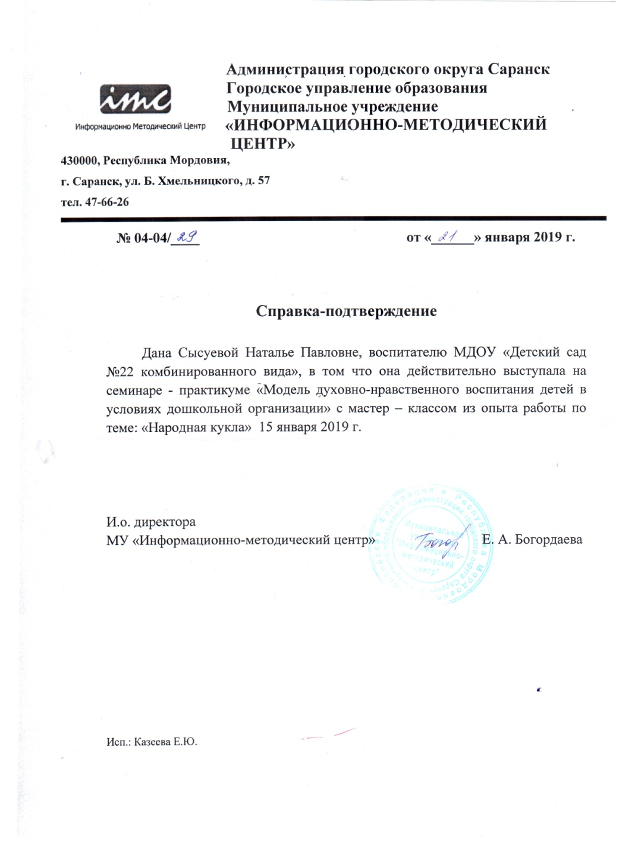

Slide 39
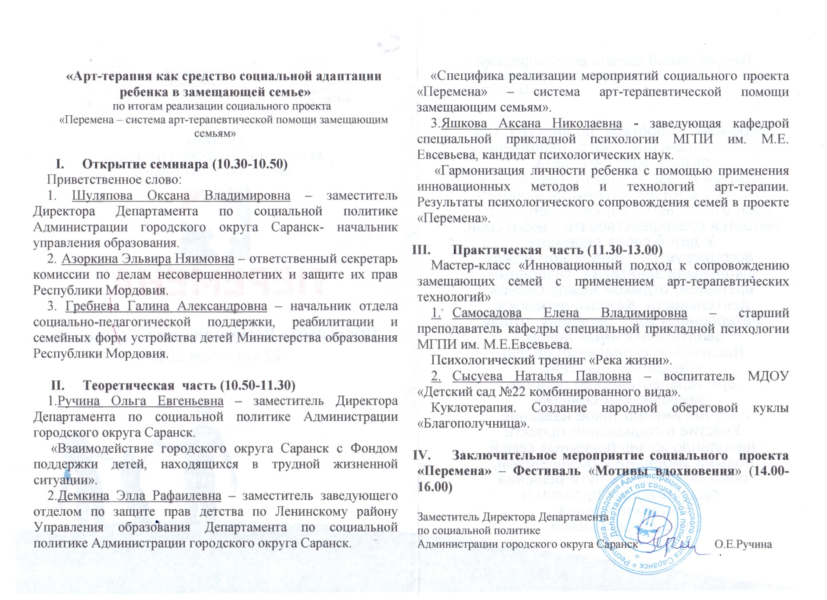

Slide 40
8. Экспертная деятельность

Slide 41
9. Общественная активность педагога

Slide 42
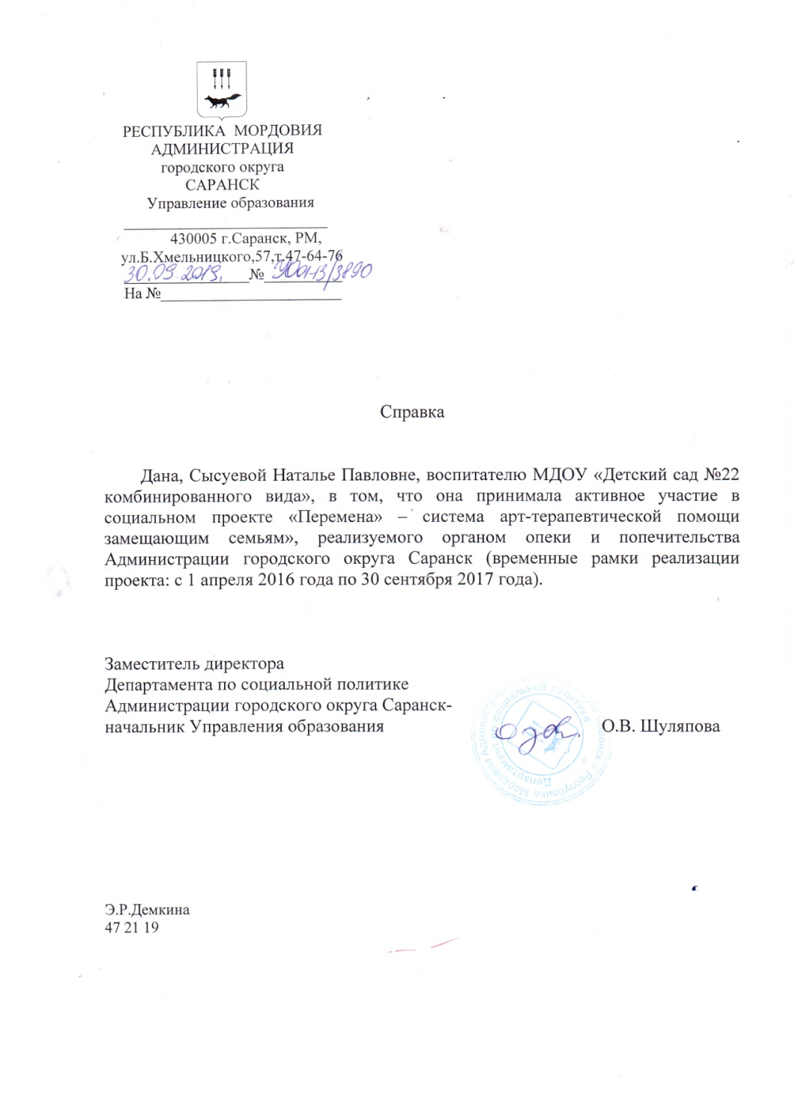

Slide 43
10. Позитивные результаты работы с воспитанниками

Slide 44
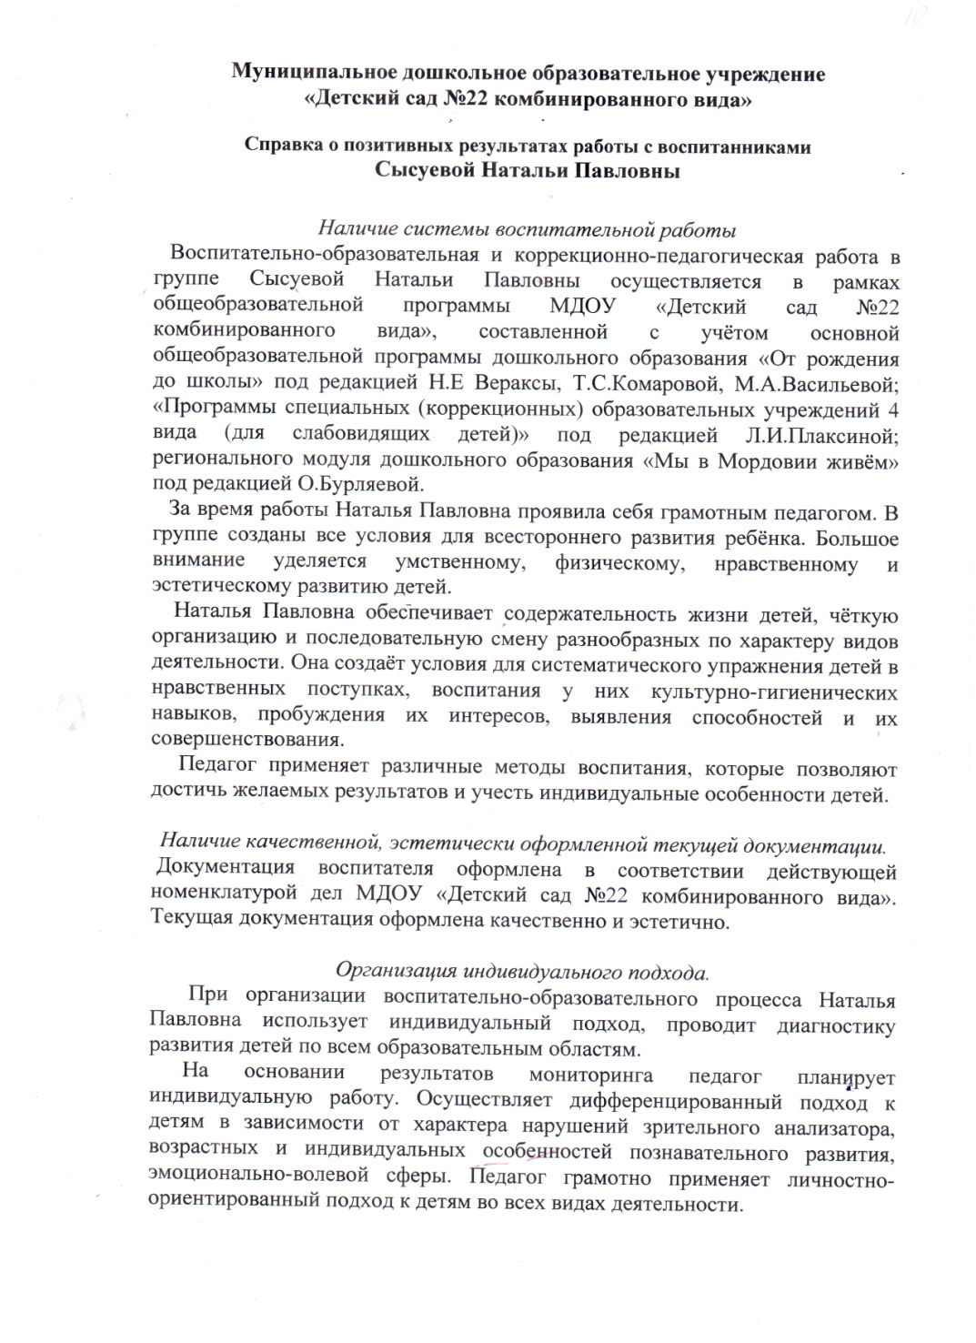
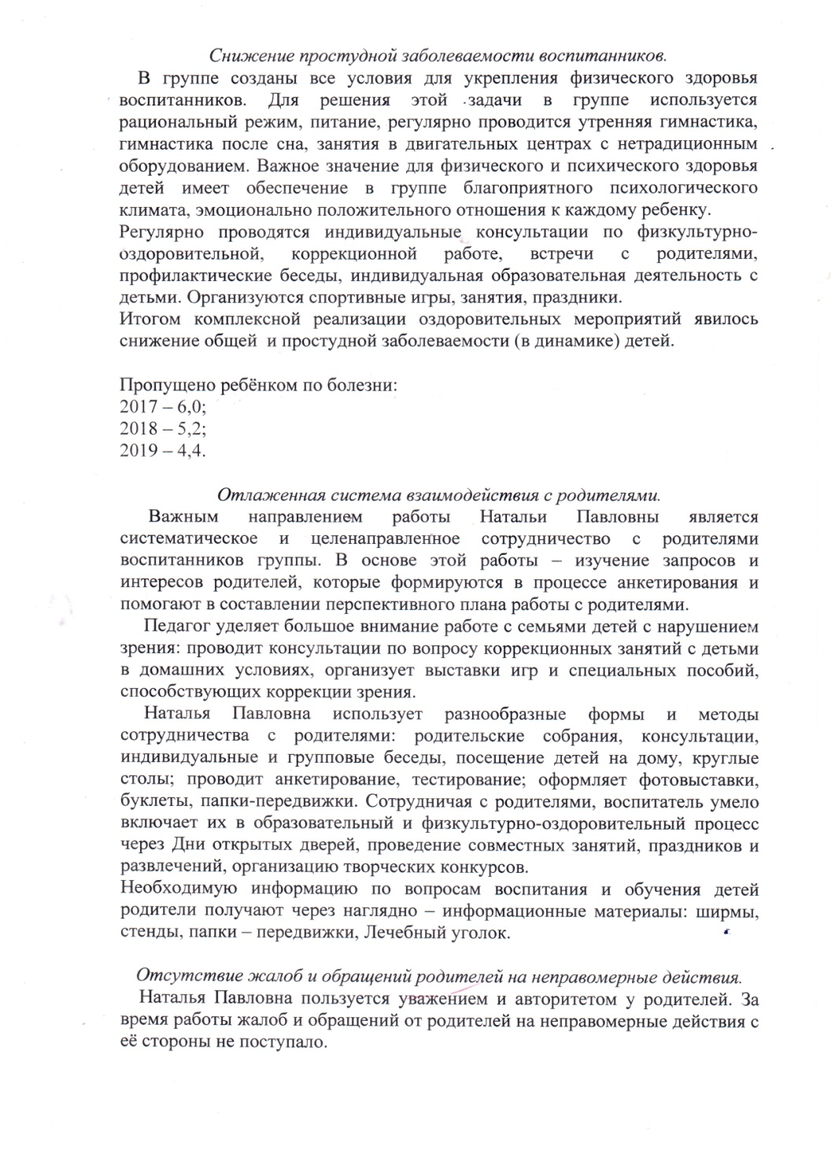

Slide 45
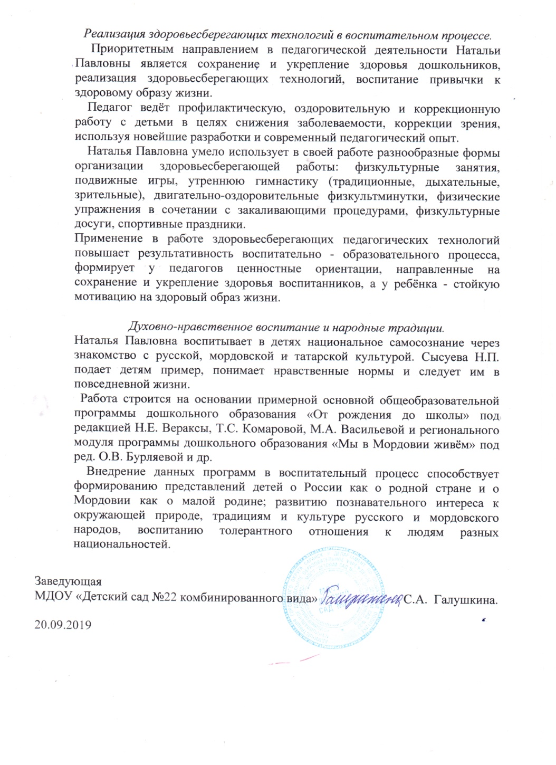

Slide 46
Программы, реализуемые в ДОУ
От рождения до школы. Примерная основная общеобразовательная программа дошкольного образования(пилотный вариант)/ Под ред. Н.Е.Вераксы, Т.С. Комаровой.- 3-е изд., испр. И доп.- М.:МОЗАИКА-СИНТЕЗ, 2015
Примерный региональный модуль программы дошкольного образования «Мы в Мордовии живем»/ авт. О.В. Бурляева, Л.П.Карпушина, Е .Н. Коркина и др. – Саранск: Мордов. кн. изд-во, 2015 г.

Slide 48
Мониторинг 2016-2019 год
Подготовительная
группа
Старшая
группа
Средняя
группа

Slide 49
11. Качественное взаимодействие с родителями

Slide 50
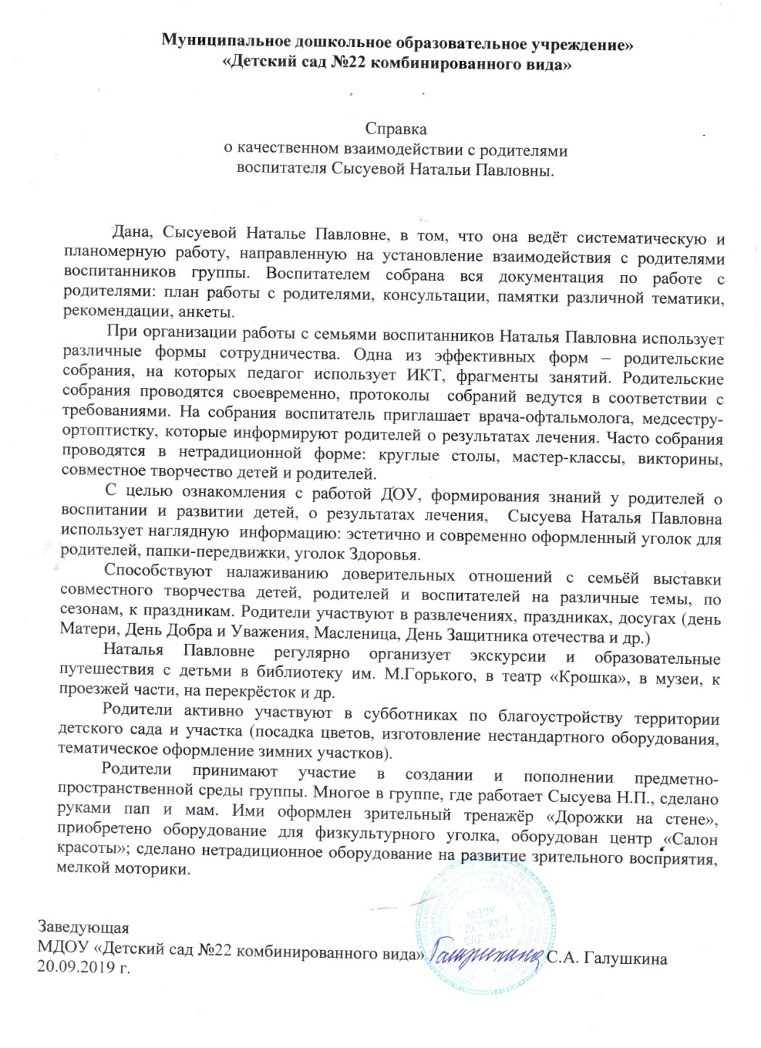

Slide 51
12. Работа с детьми из социально-неблагополучных семей

Slide 52
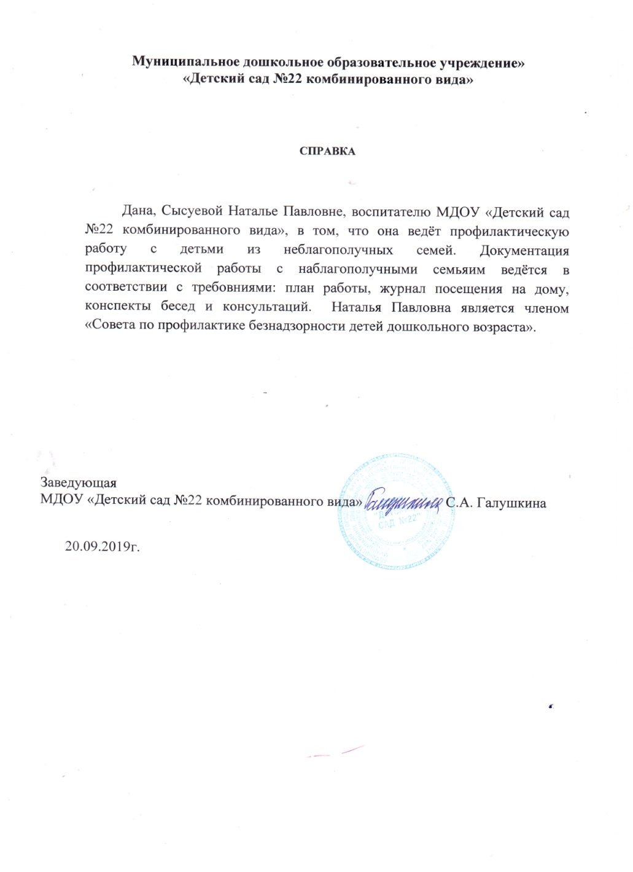
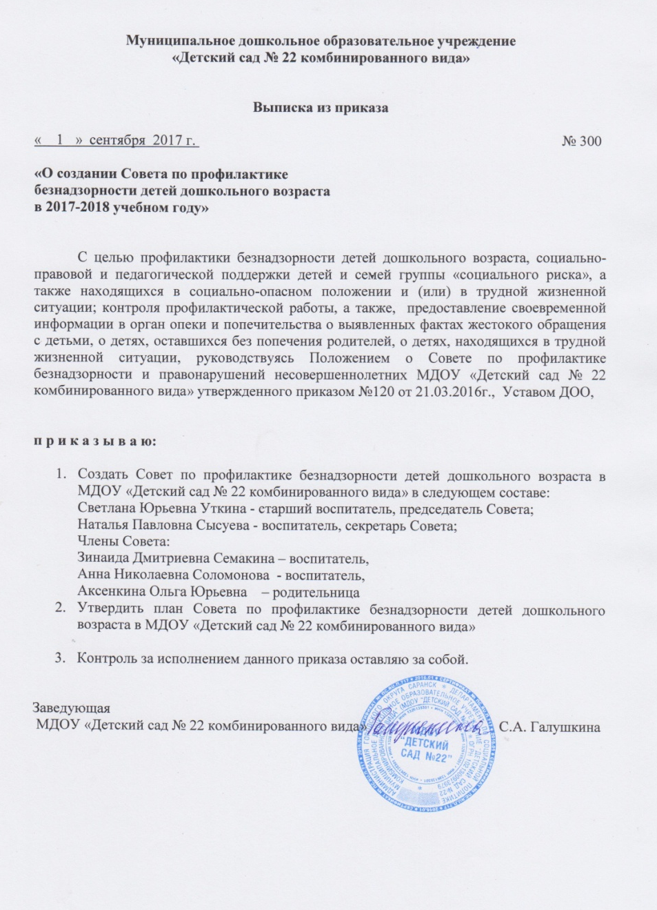

Slide 53
13. Участие педагога в профессиональных конкурсах

Slide 54
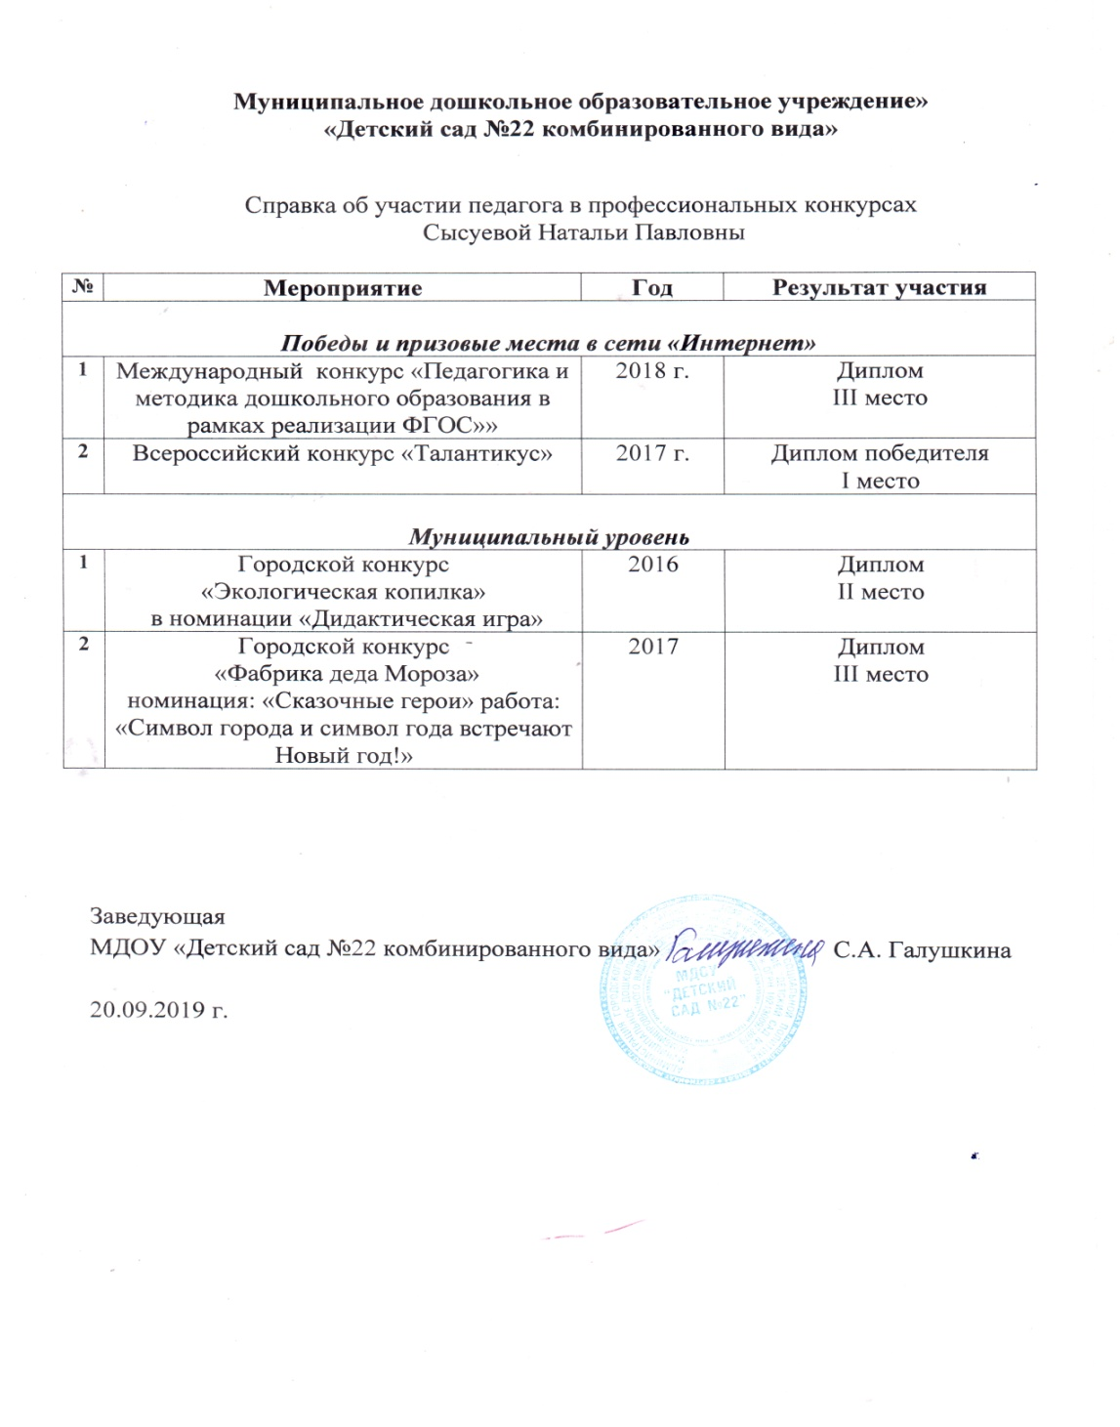

Slide 55
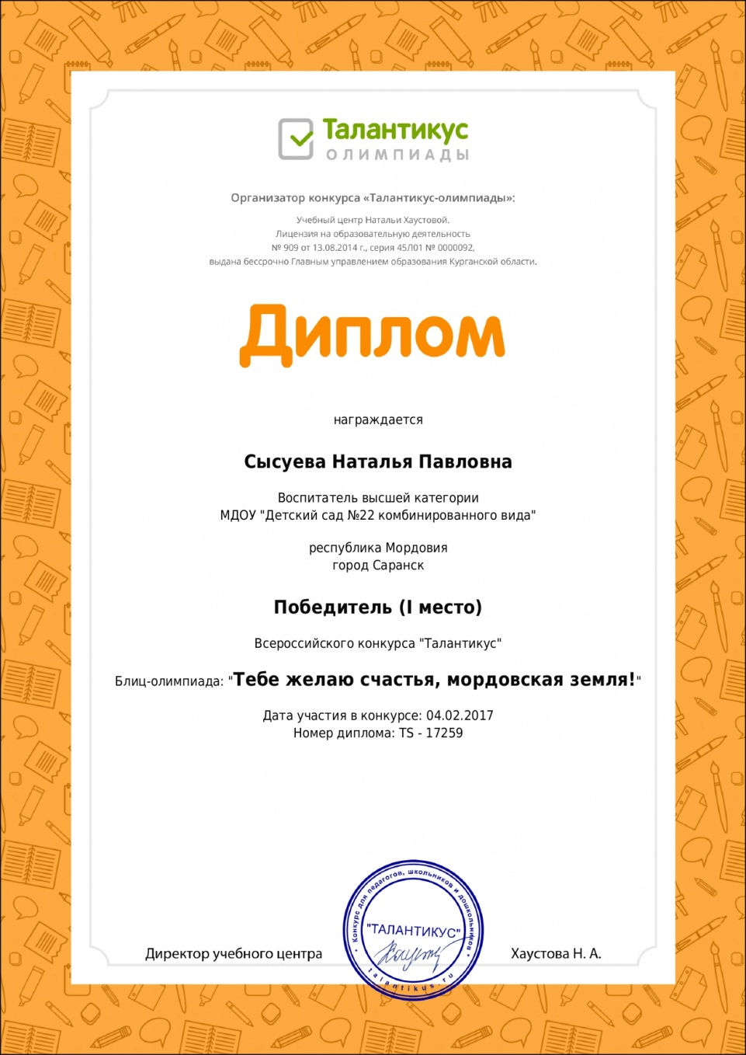
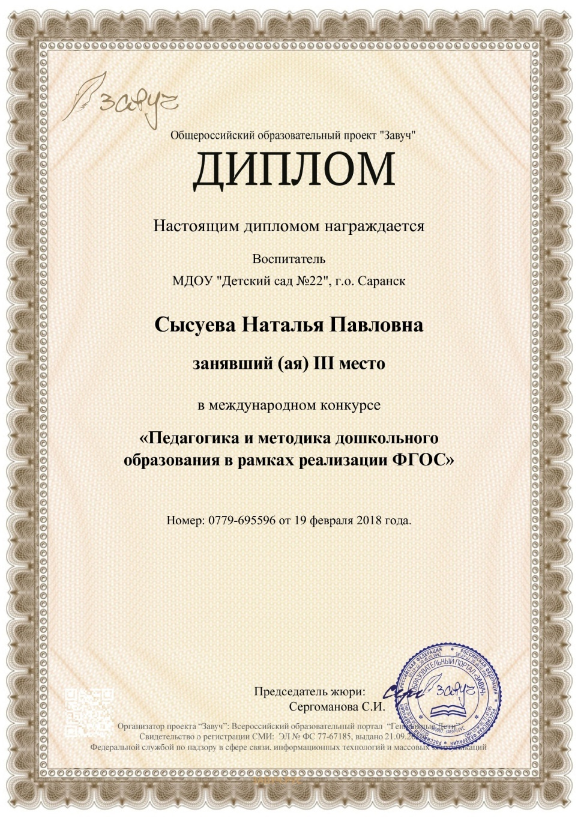

Slide 56
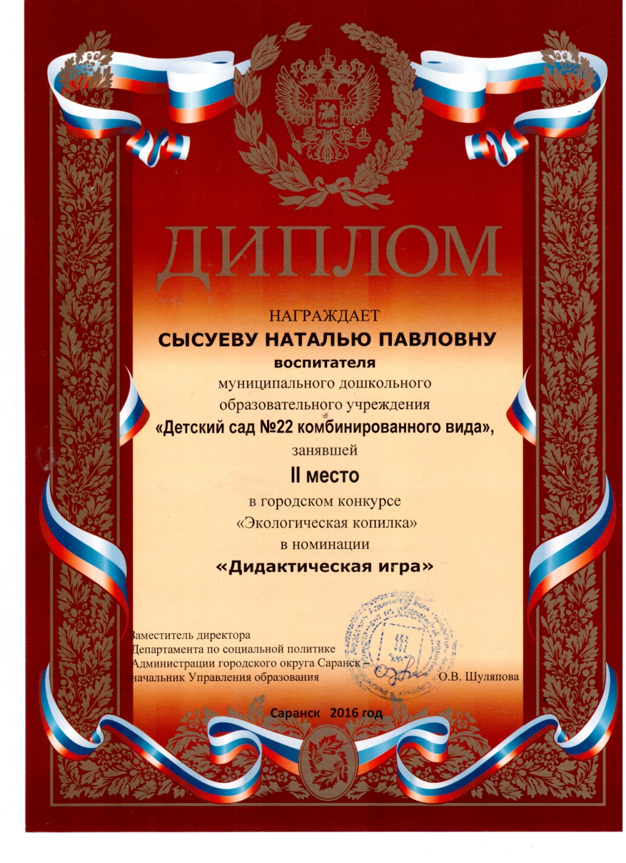
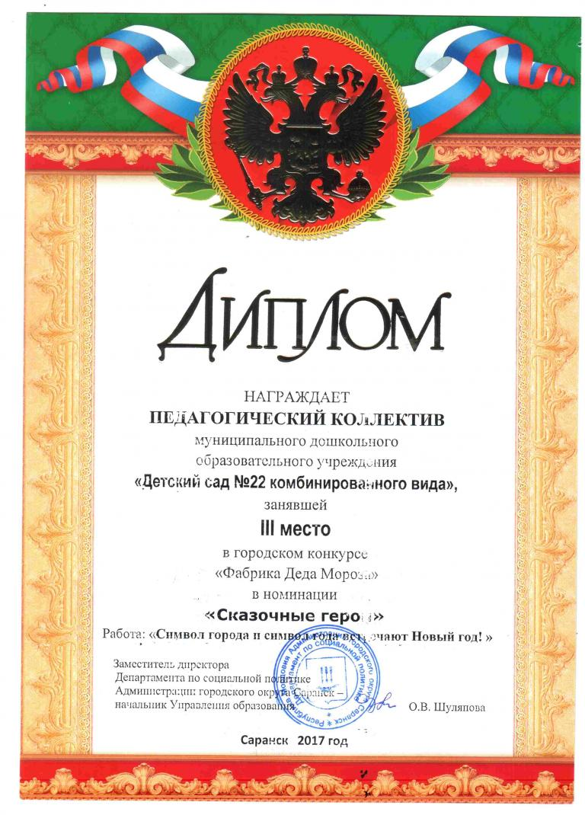

Slide 57
14. Награды и поощрения педагога

Slide 58
